Slide 1
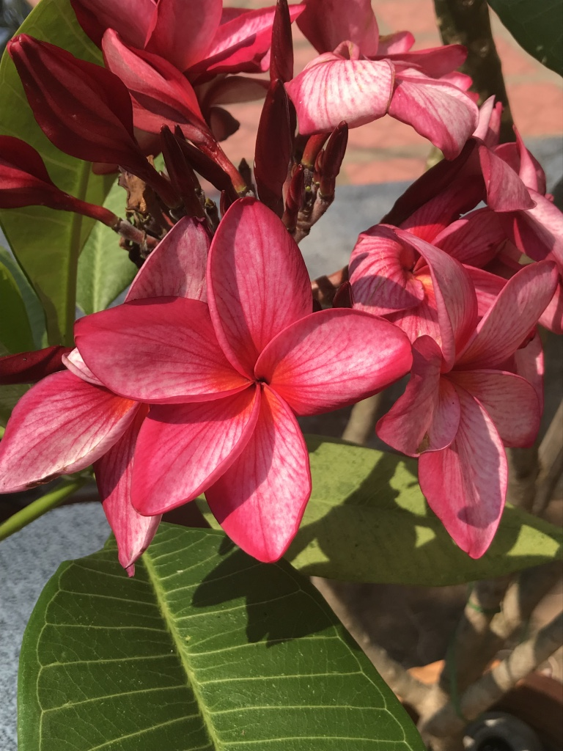
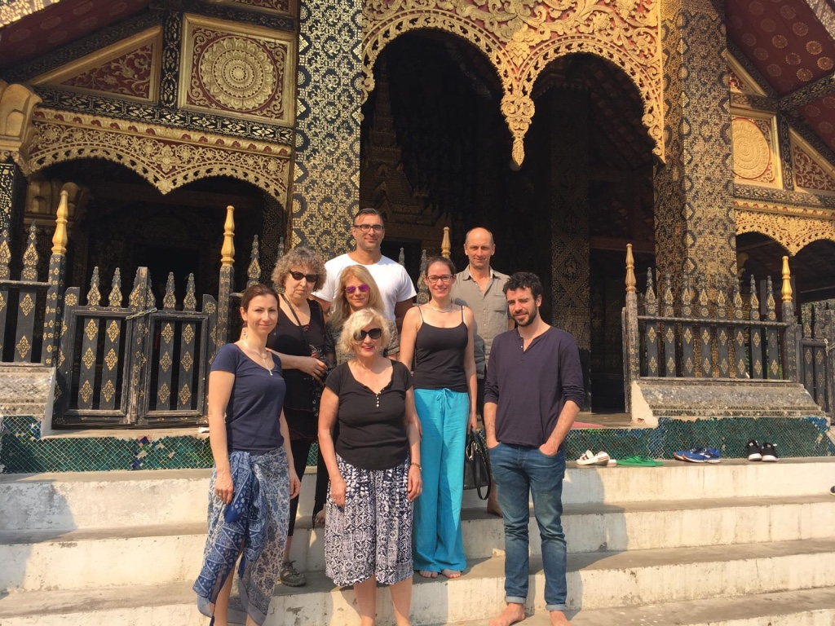
Rapport de mission
Vientiane, Laos
Mars 2019

Slide 2
Mardi 4 mars 2019

Slide 3
69 : THEPHONGSEN Latdophone
Indication opératoire : séquelles de brûlures du 5ème orteil, Orteil en hyperextension
Intervention : plastie en 7
Type d’anesthésie : AL
Opérateur : JCP

Slide 4
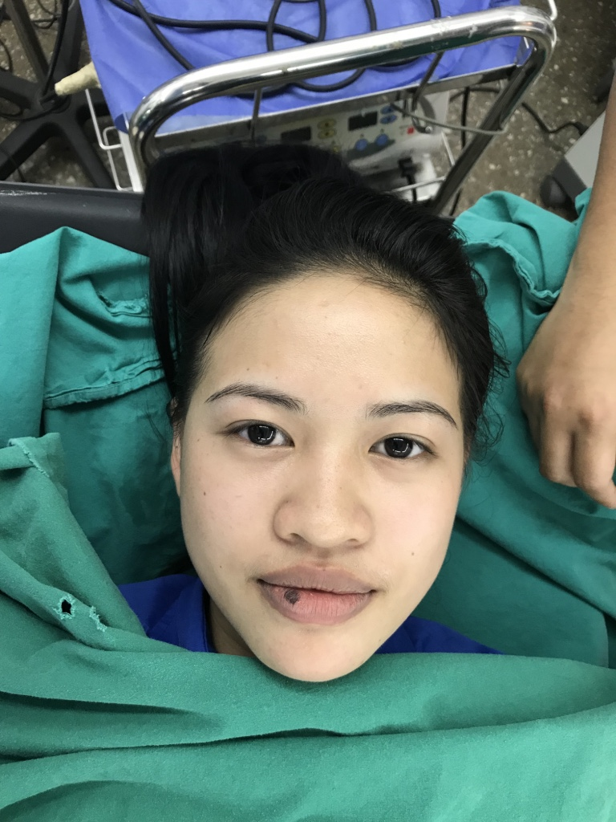
104 : rajout
Indication opératoire : Naevus de la lèvre inférieure
Intervention : exérèse en fuseau
Type d’anesthésie : AL
Opérateur : JCP

Slide 5
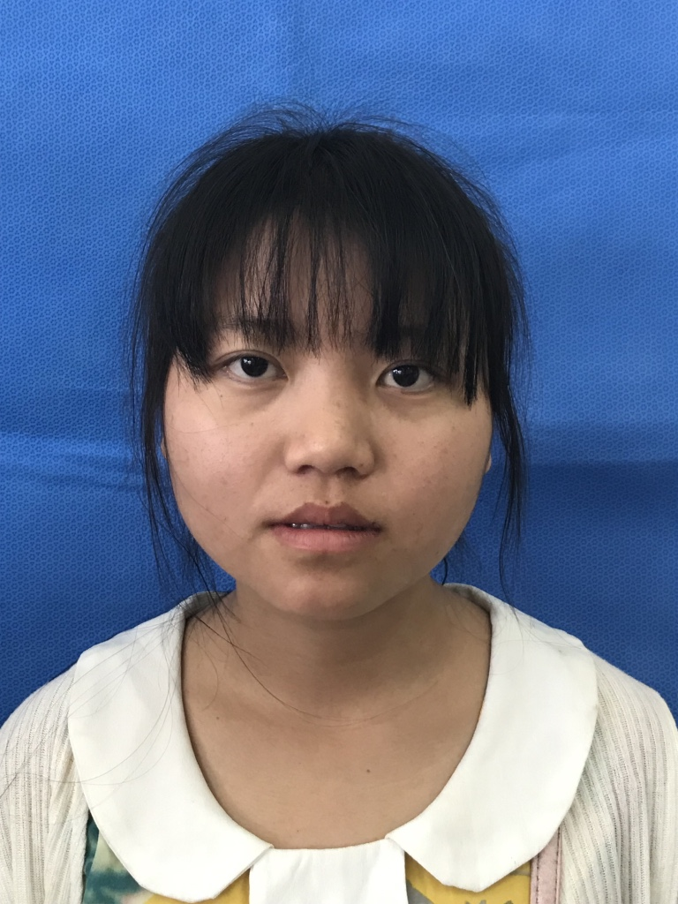
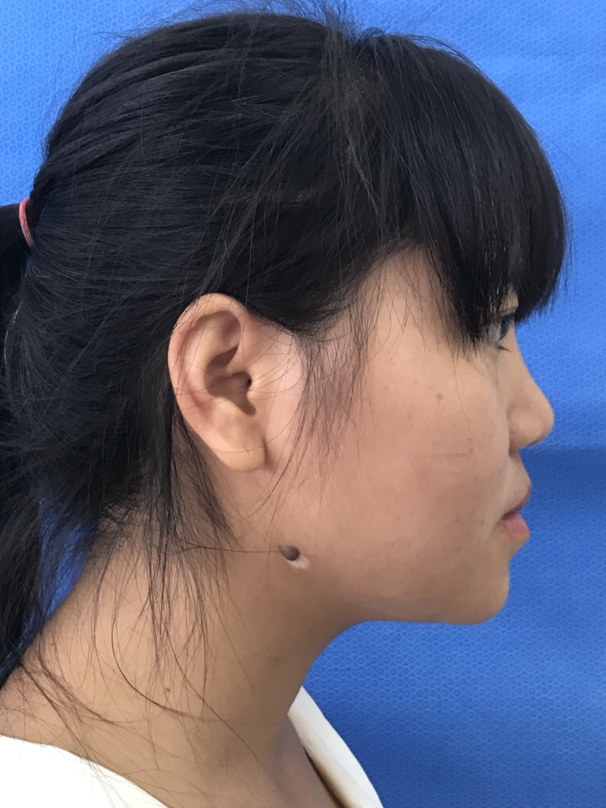
33 : XONG Mor
Indication opératoire : Naevus de l’angle mandibulaire droit
Intervention : exerese en fuseau
Type d’anesthésie : AL
Opérateur : JCP

Slide 6
32 : LUANGSOUVANNAVONG Tom
Indication opératoire : encoche arc de cupidon post-FP1
Intervention : Plastie en Z
Type d’anesthésie : AL
Opérateur : JCP

Slide 7
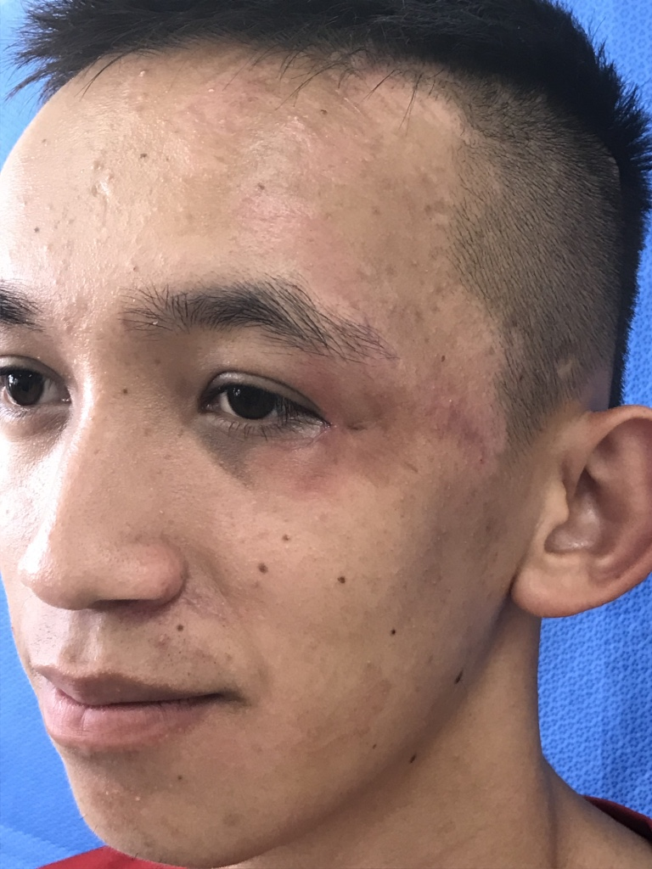
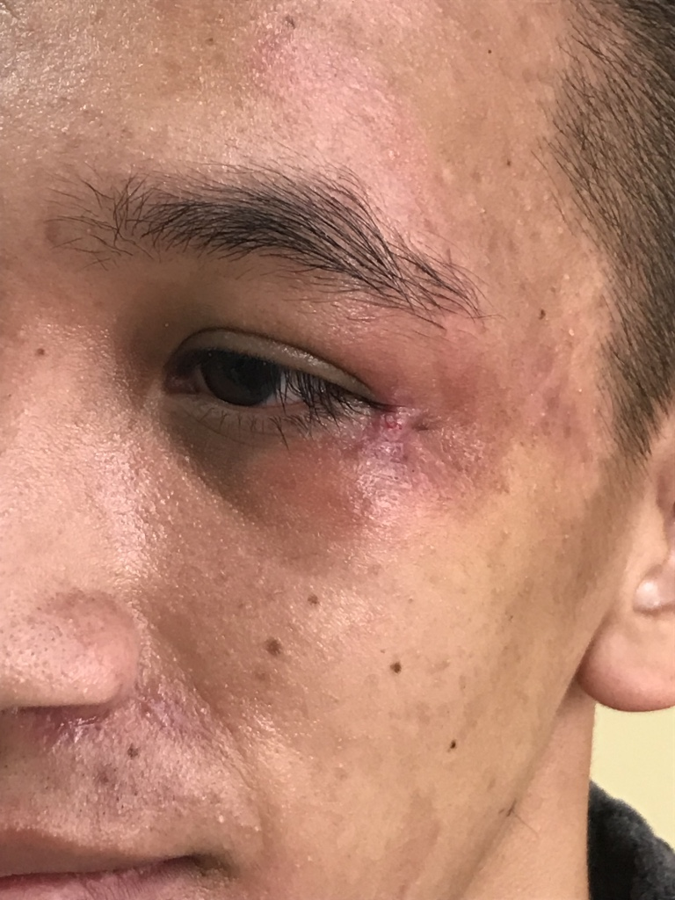
4 : SOMOH
Indication opératoire : Bride canthale externe gauche post-AVP
Intervention : plastie en Z
Type d’anesthésie : AL
Opérateur : JCP

Slide 8
Rajout : pas de nom
Indication opératoire : fibrome médian de la lèvre inférieure
Intervention : Exérèse en fuseau
Type d’anesthésie : AL
Opérateur : JCP

Slide 9
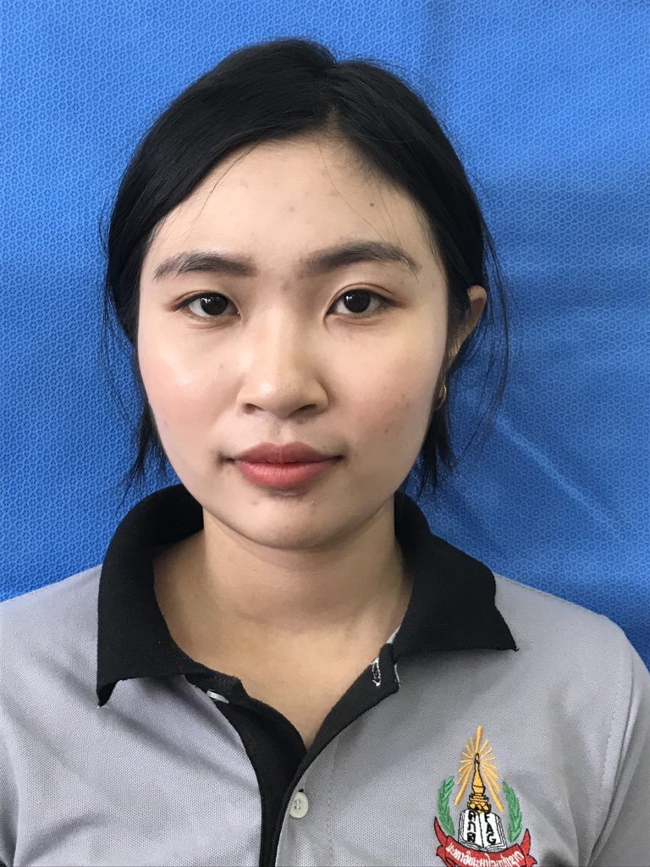
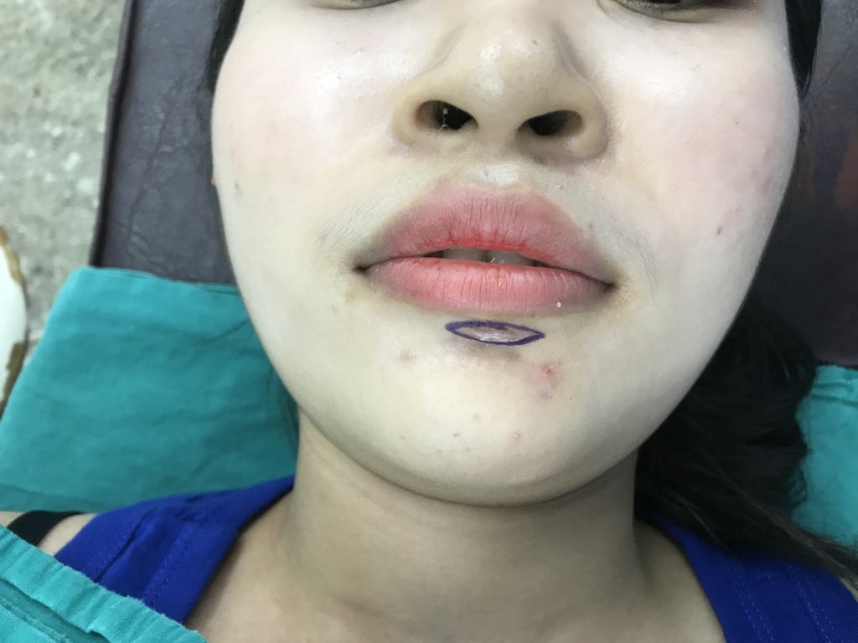
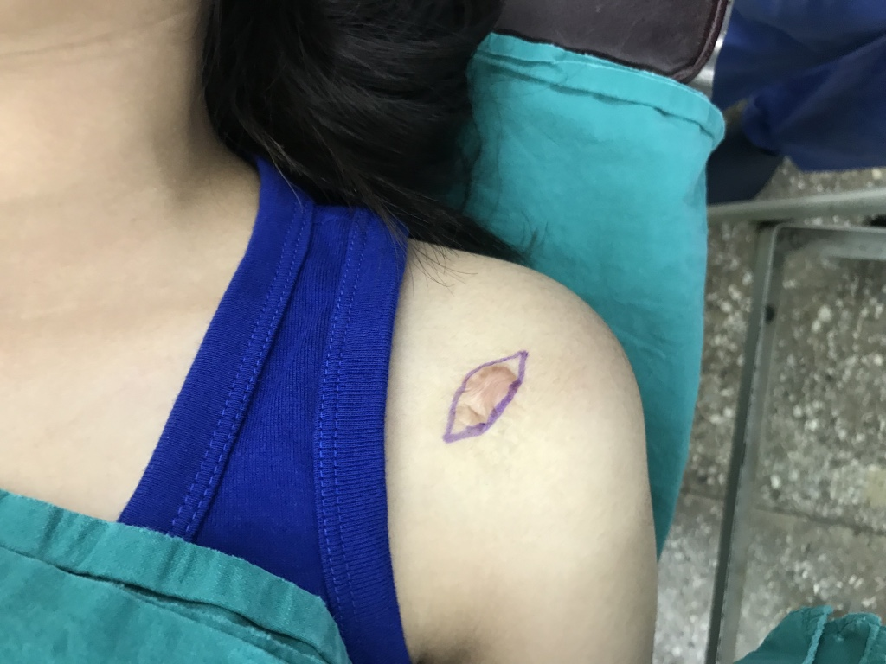
64 : XAYYAVONG Anan
Indication opératoire : Cicatrice cheloïde : pli sous labiale inferieure, epaule gauche
Intervention : Exérèse en fuseau
Type d’anesthésie : AL
Opérateur : PG

Slide 10
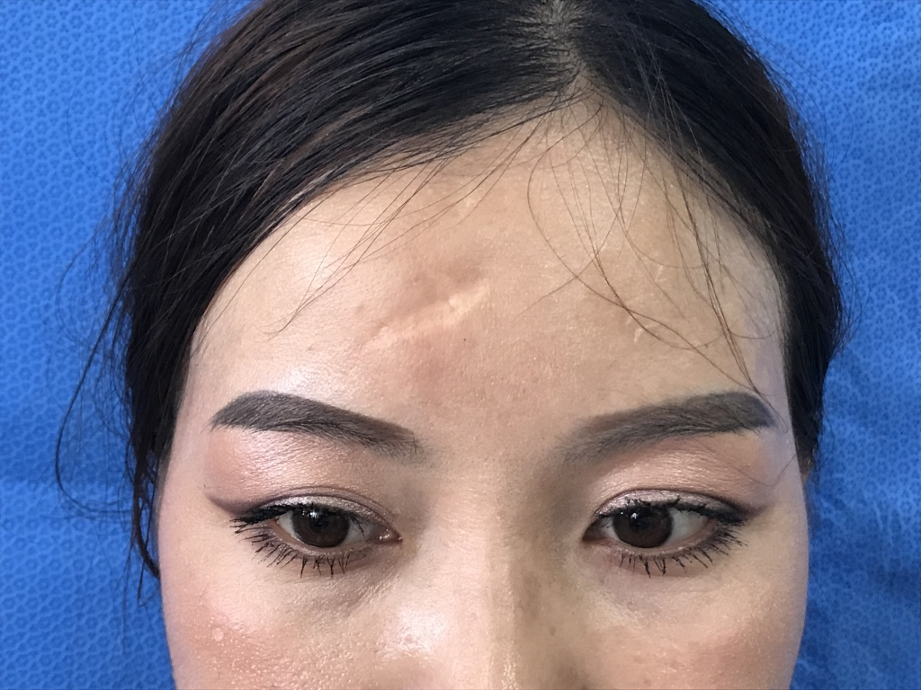
91 : YANG Mi
Indication opératoire : Cicatrice élargie région frontale
Intervention : Exérèse en fuseau
Type d’anesthésie : AL
Opérateur : PG

Slide 11
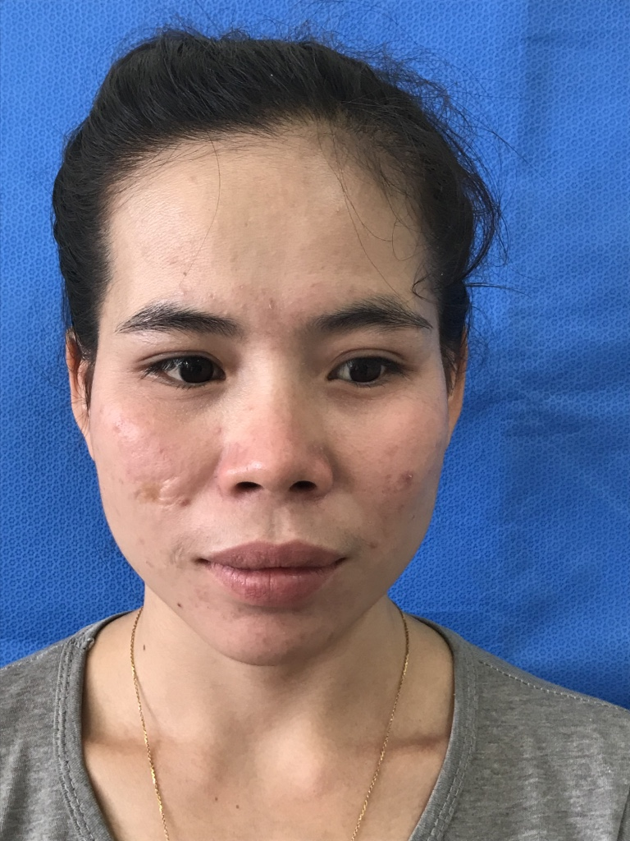
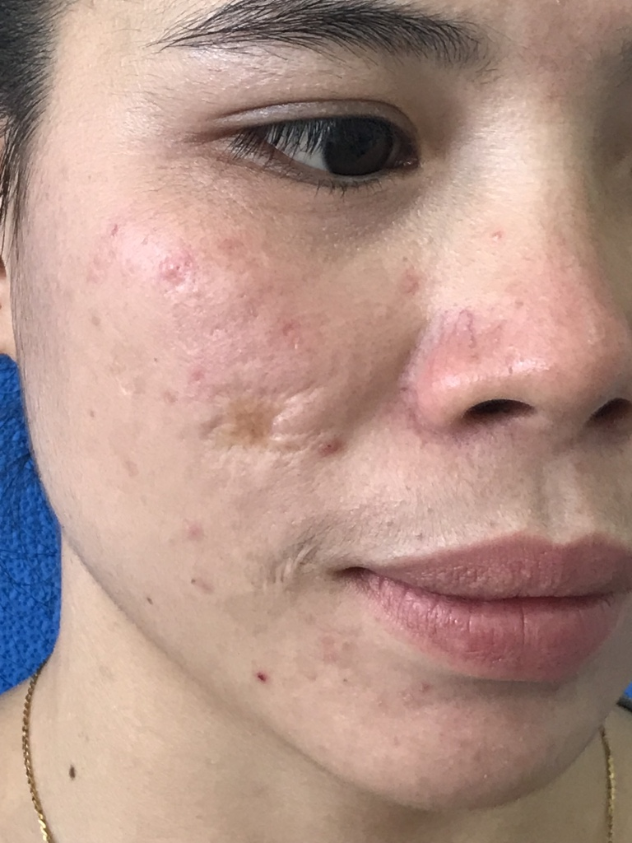
75 : THAMMAVONG Souphin
Indication opératoire : Cicatrice hypertrophique région jugale droite sur séquelle de brulure
Intervention : Exérèse fusiforme
Type d’anesthésie : AL
Opérateur : PG

Slide 12
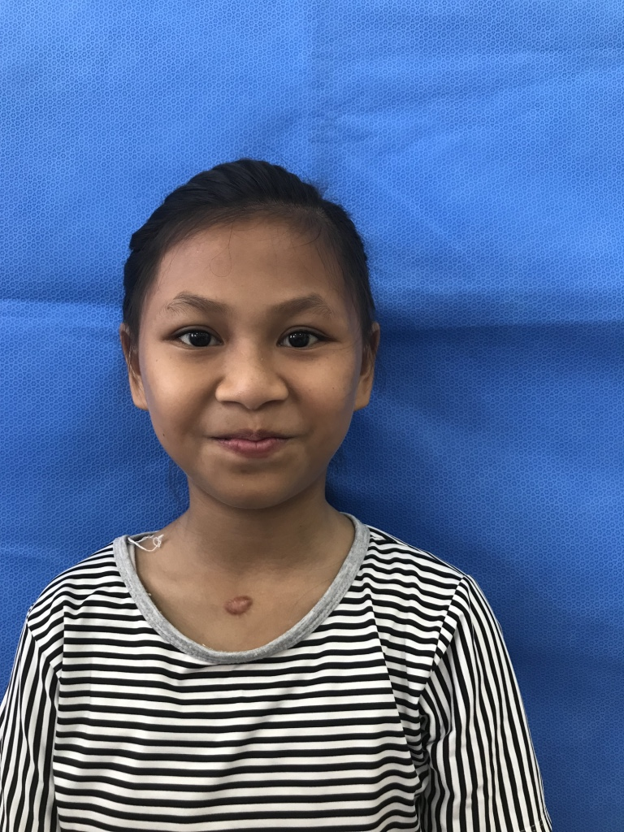
21 : SINGVONGSA Sonemany
Indication opératoire : Cicatrice cheloïde de la fourchette sternale
Intervention : Exérèse en fuseau
Type d’anesthésie : AL
Opérateur : PG

Slide 13
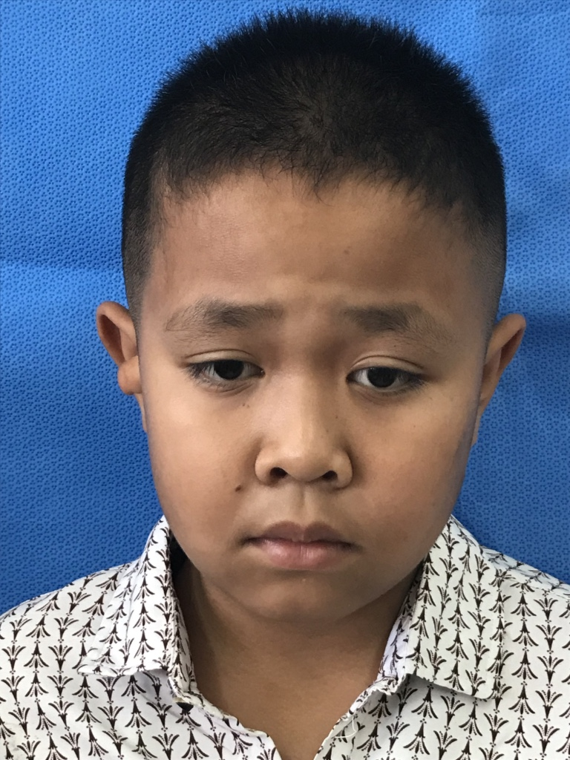
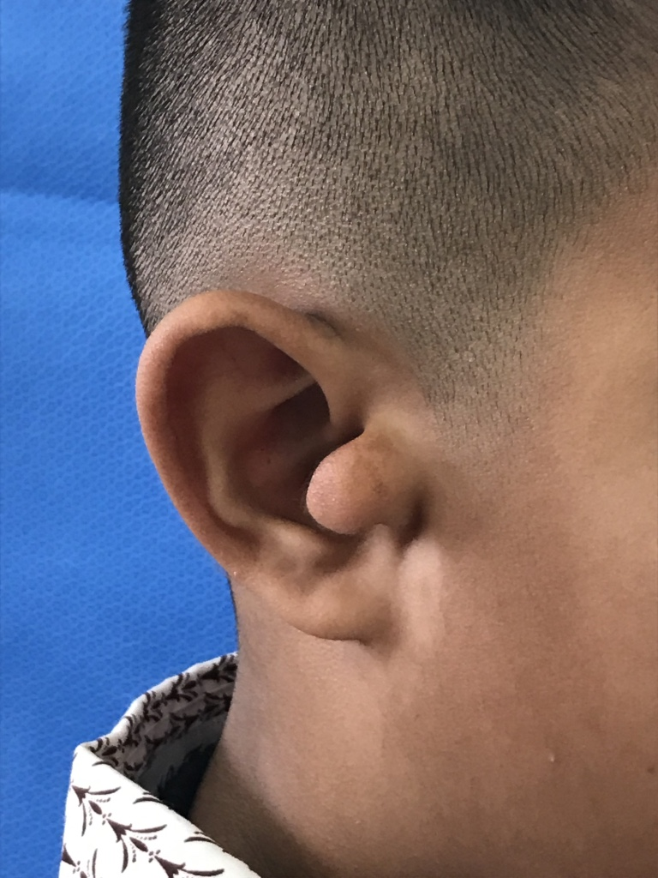
61 : VONGVILAI Khammixay
Indication opératoire : Fibrochondrome tragus droit
Intervention : exerese
Type d’anesthésie : AL
Opérateur : JCP

Slide 14
94: THAMMAVONG Bounkong
Indication opératoire : Séquelle FP1
Intervention :Chéïloplastie
Type d’anesthésie : AL
Opérateur : AG

Slide 15
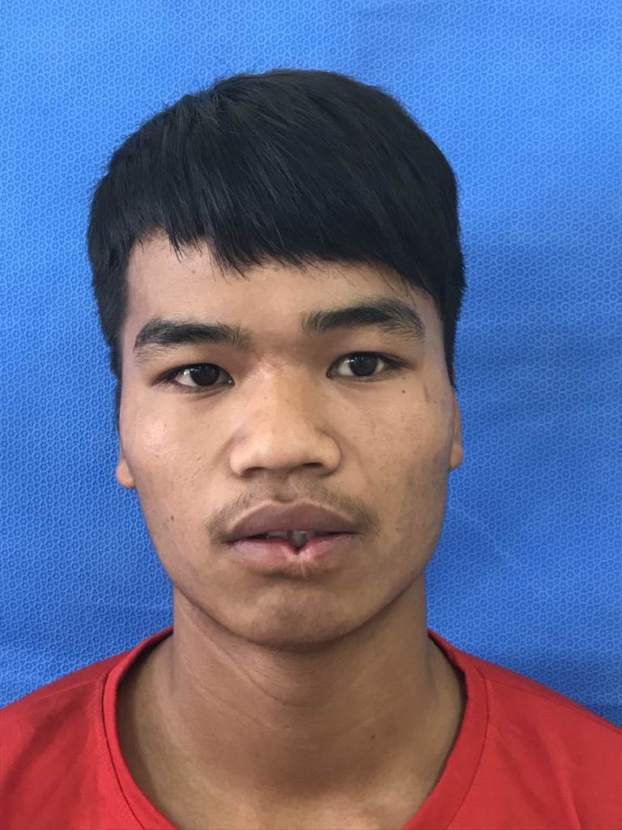
3 : KHONE
Indication opératoire : Perte de substance de la lèvre inferieure post-traumatologique
Intervention : Exérèse cunéiforme chelaire inferieure, emportant la perte de substance
Type d’anesthésie : AL
Opérateur : PG

Slide 16
3 : KHONE
Indication opératoire : Perte de substance de la lèvre inferieure post-traumatologique
Intervention : Exérèse cunéiforme chelaire inferieure, emportant la perte de substance
Type d’anesthésie : AL
Opérateur : PG

Slide 17
53: PHONBOUTPHA Lin
Indication opératoire : Ptôsis congénital palpébral droit
Intervention : Plastie du releveur
Type d’anesthésie : AL
Opérateur : AG

Slide 18
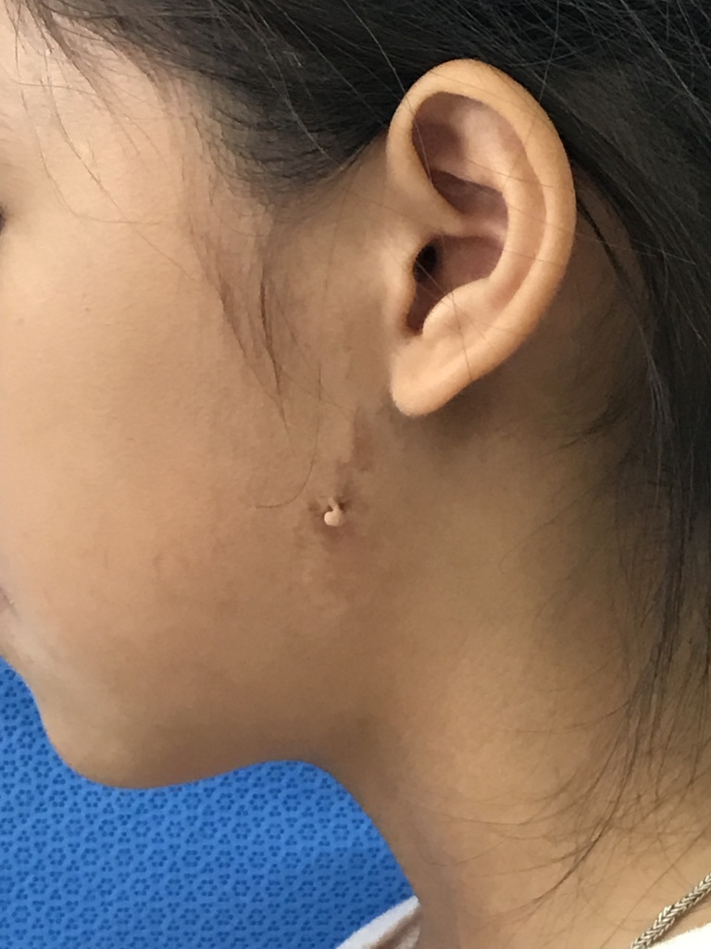
63 : SOUKSAVART Namsoup
Indication opératoire : Fistule post-parotidite
Intervention : Exerese fusiforme centrée sur la fistule
Type d’anesthésie : AL
Opérateur : AG

Slide 19
Mardi 5 mars 2019

Slide 20
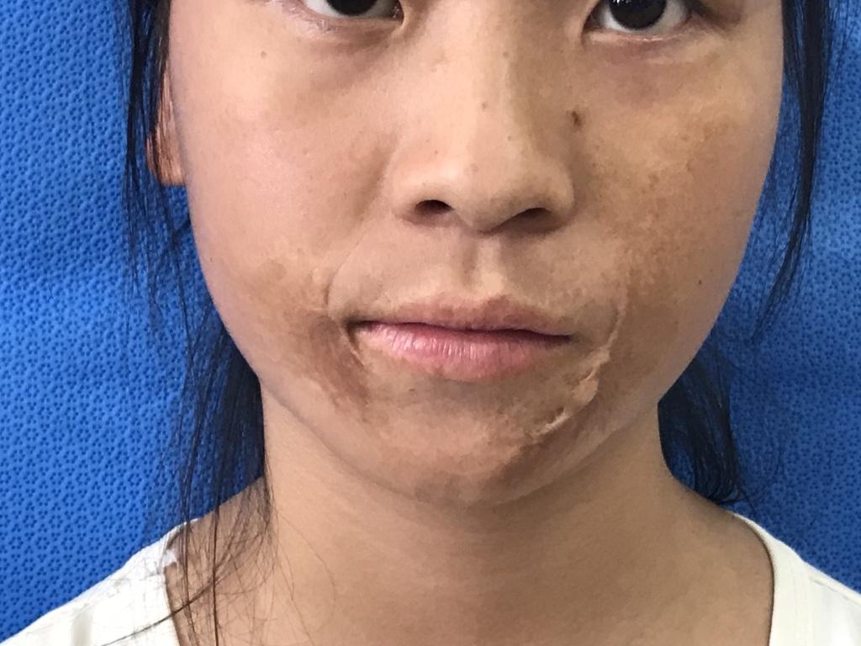
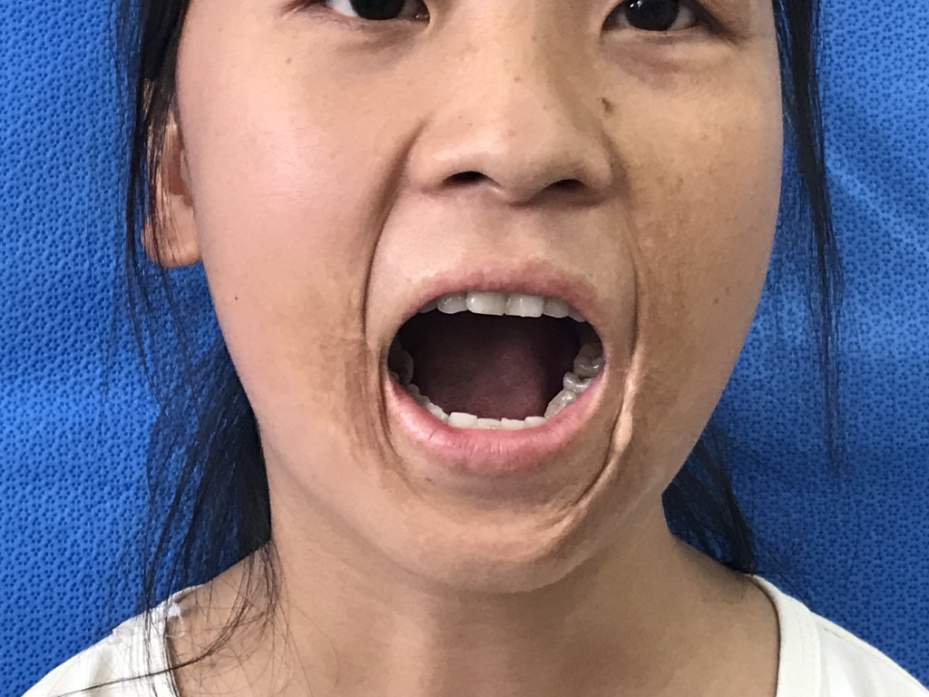
82 : XONG Choa..
Indication opératoire : cicatrices hypertrophiques sur sequelles de brulures en regard des deux plis naso geniens
Intervention : Exérèse fusiforme
Type d’anesthésie : AL
Opérateur : PG

Slide 21
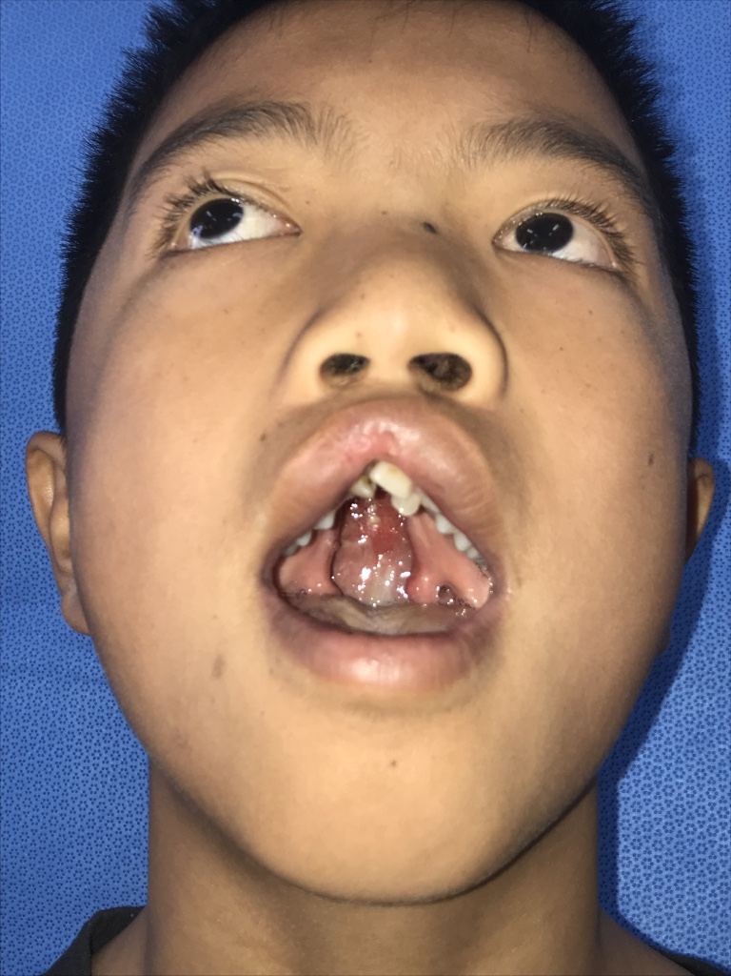
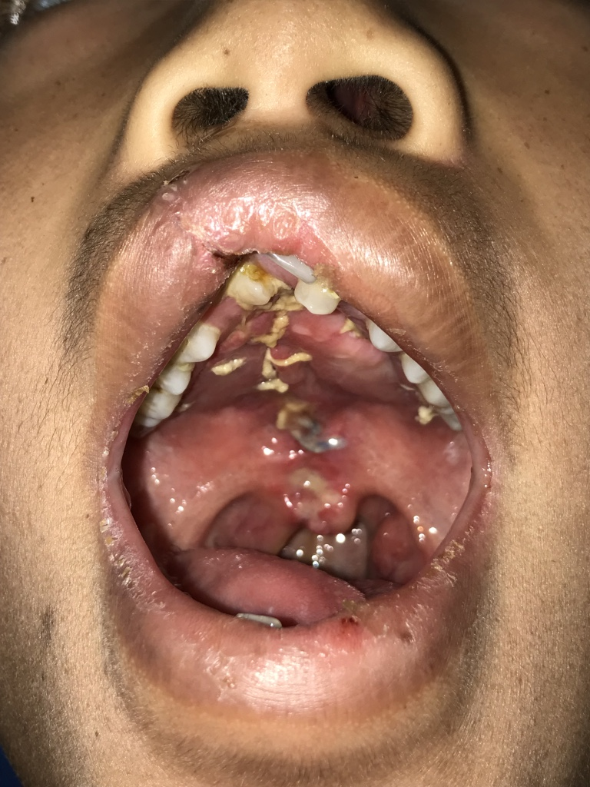
5 : DUANGMALA
Indication opératoire : FP1P2 bilatérale, voile + palais non traités
Intervention : Vélopalatoplastie + retouche lèvre supérieure
Type d’anesthésie : AG
Opérateur : JCP

Slide 22
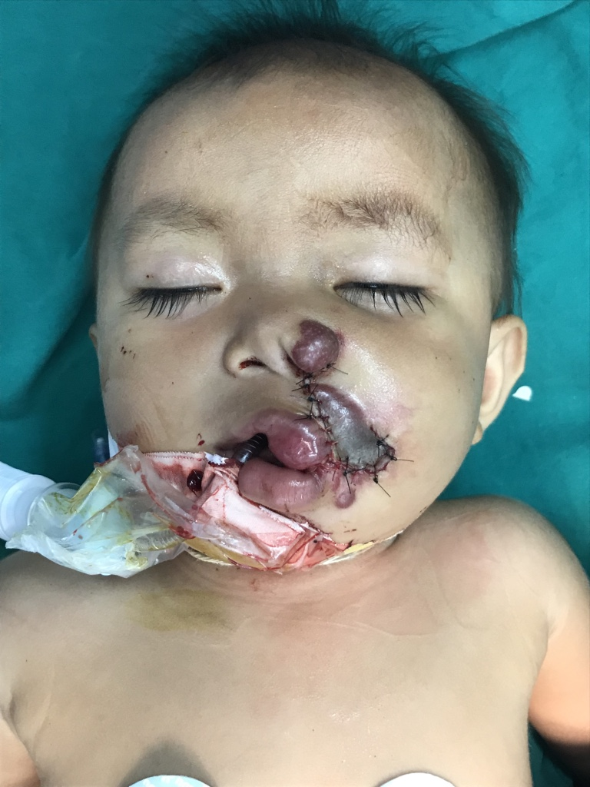
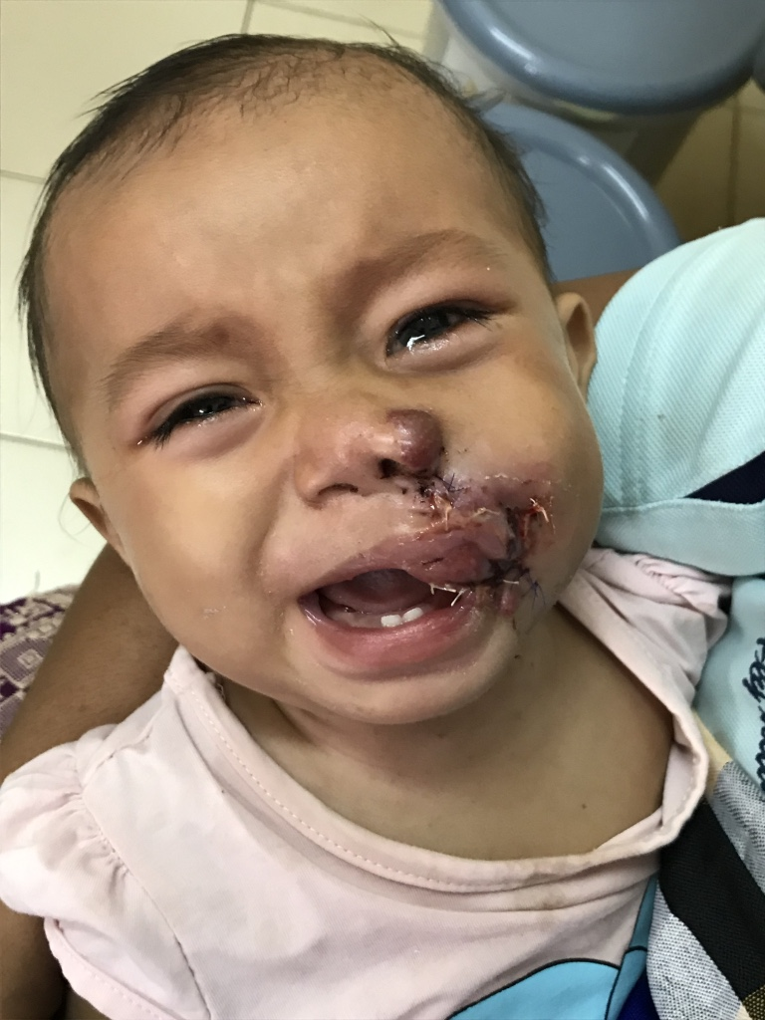
8 : KAMSUP Saiphan
Indication opératoire : RICH labio-jugal gauche
Intervention : Exérèse
Type d’anesthésie : AG, IOT
Opérateur : JCP

Slide 23
60 : Cihinola
Indication opératoire : Fente labiale gauche
Intervention : Chéïlo-rhinoplastie
Type d’anesthésie : AG, IOT
Opérateur : JCP

Slide 24
52 : SENGLUANGXAY Yeng
Indication opératoire : Fente labiale gauche
Intervention : Chéïlo-rhinoplastie
Type d’anesthésie : AG, IOT
Opérateur : AG

Slide 25
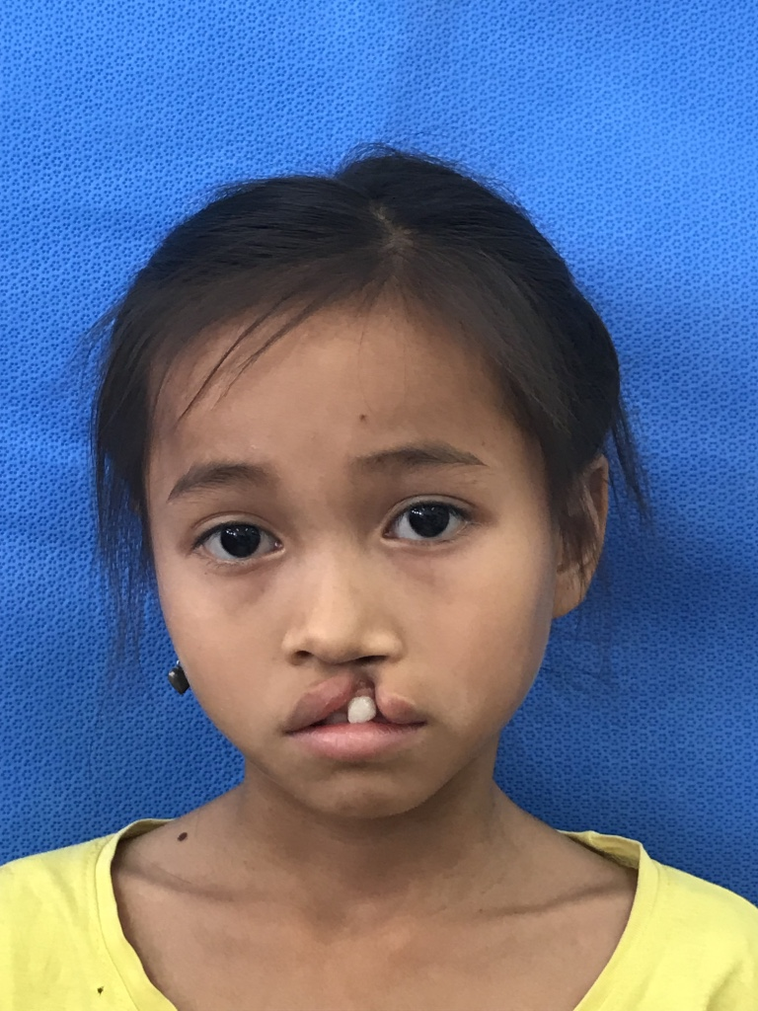
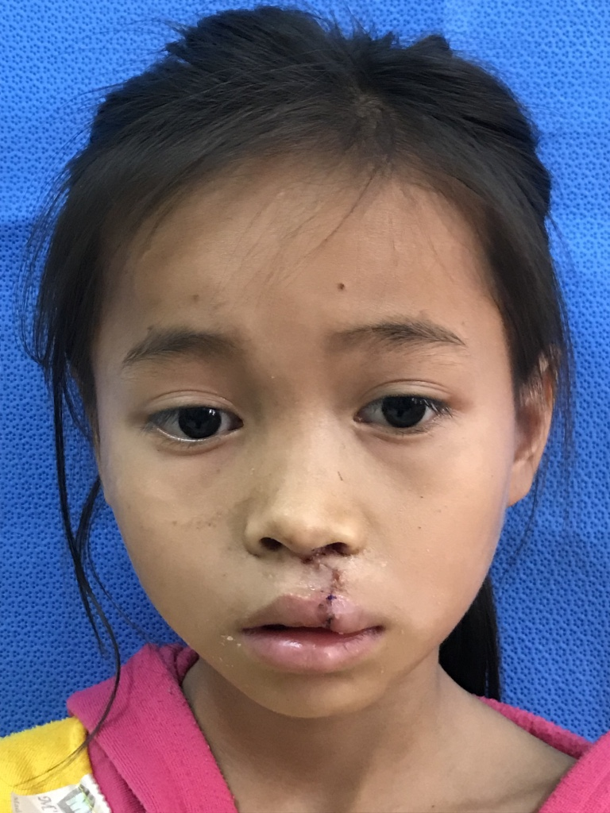
55 : MANIVANH Phom
Indication opératoire : Fente labiale gauche
Intervention : Chéïlo-rhinoplastie
Type d’anesthésie : AG, IOT
Opérateur : AG

Slide 26
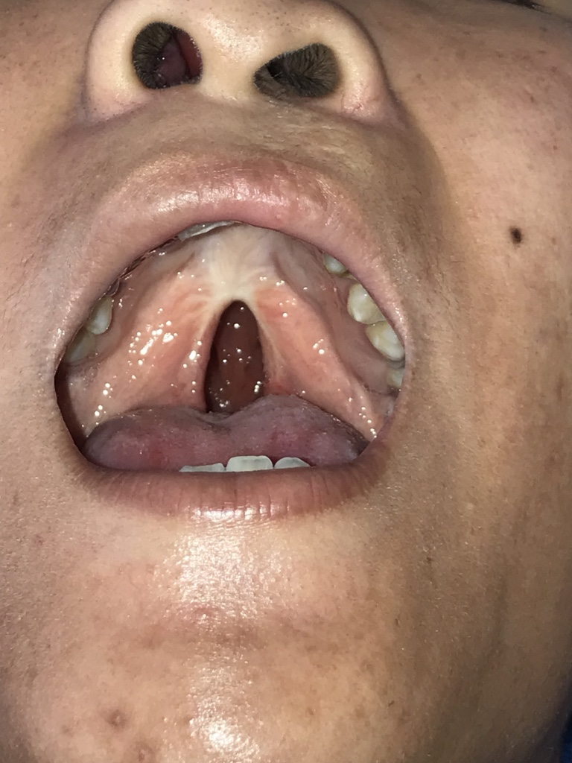
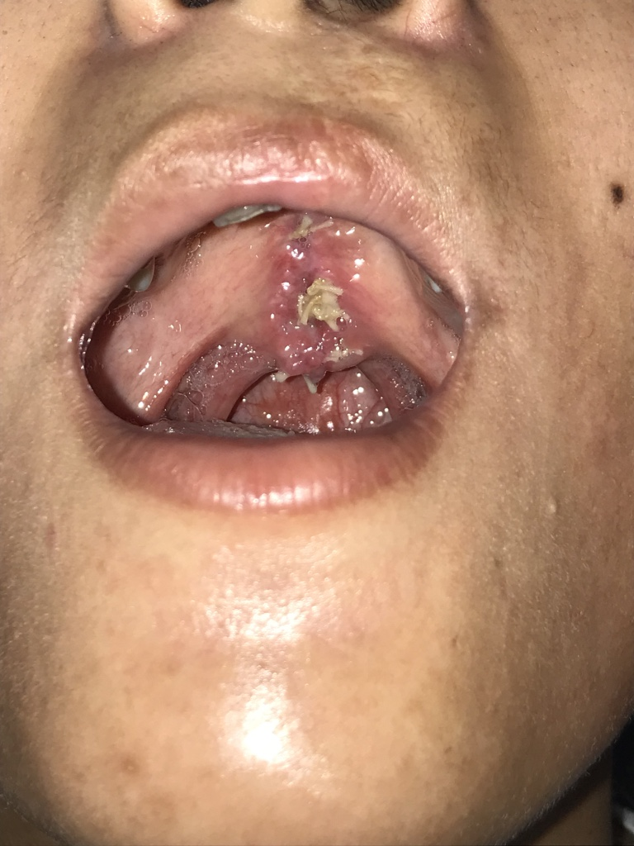
59 : SOUTHAMMAVONG Soumaly
Indication opératoire : Fente vélaire séquellaire d’une FP2
Intervention : Véloplastie
Type d’anesthésie : AG, IOT
Opérateur : AG

Slide 27
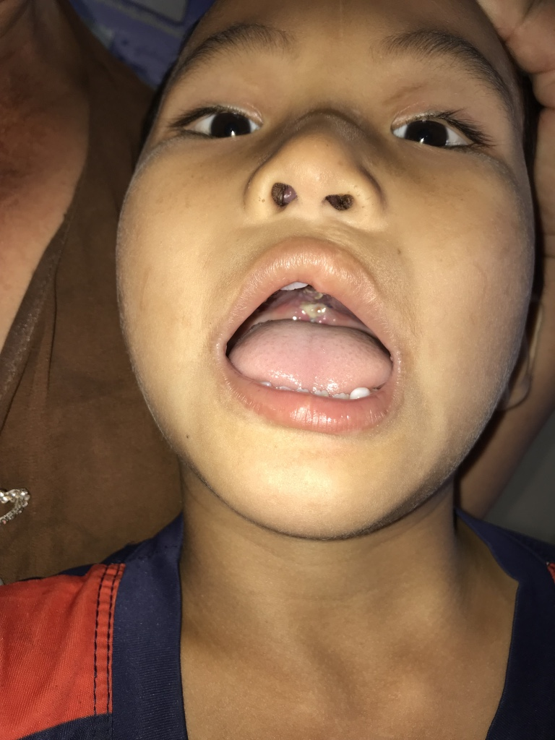
81 : YANG Men
Indication opératoire : FP1P2 gauche, voile non traité
Intervention : Vélopalatoplastie
Type d’anesthésie : AG, IOT
Opérateur : JCP

Slide 28
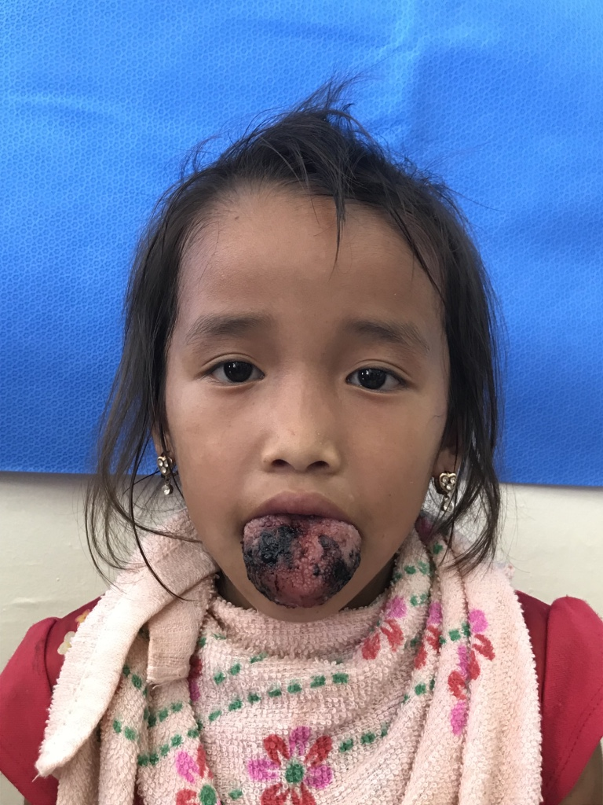
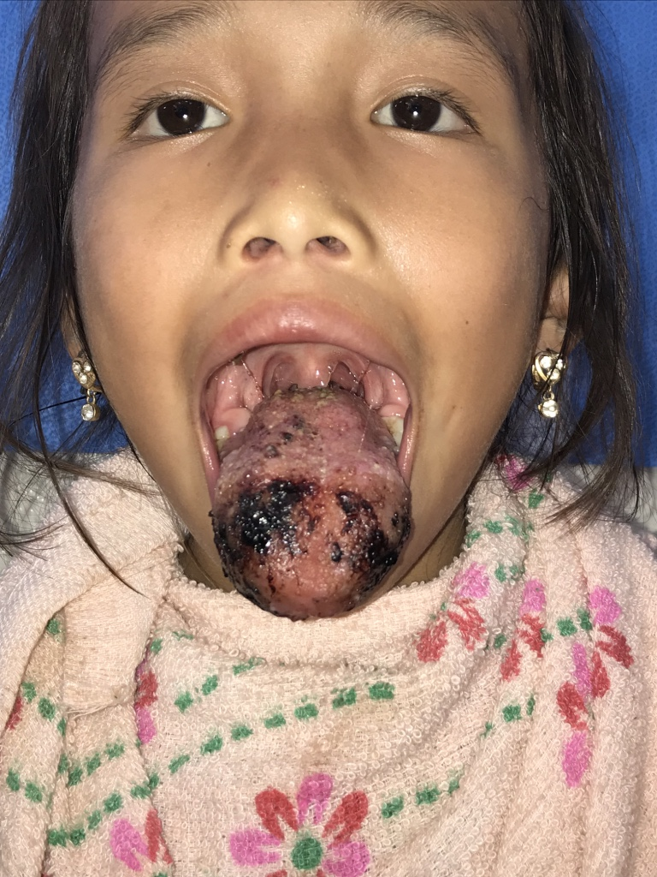
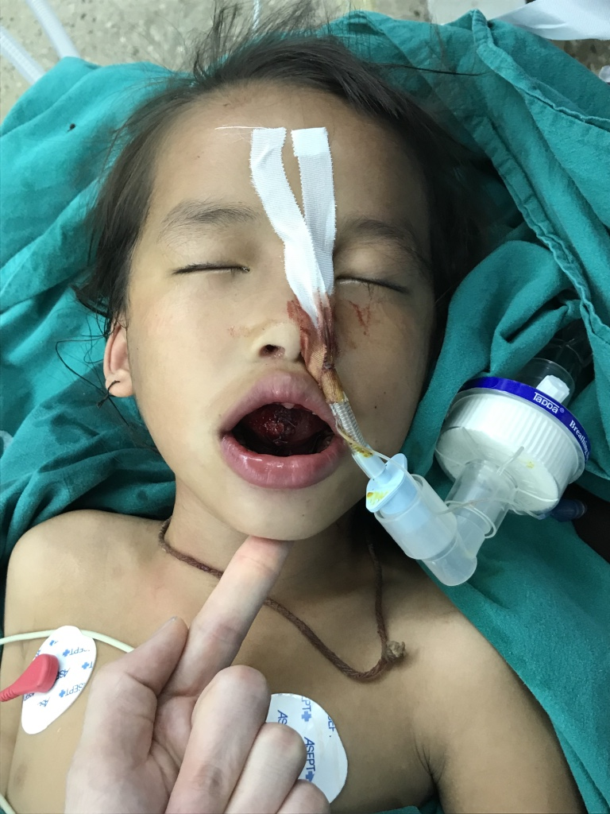
78 : THOR Xue
Indication opératoire : Macroglossie sur malformation kystique
Intervention : Glossoplastie de réduction
Type d’anesthésie : AG, INT
Opérateur : AG

Slide 29
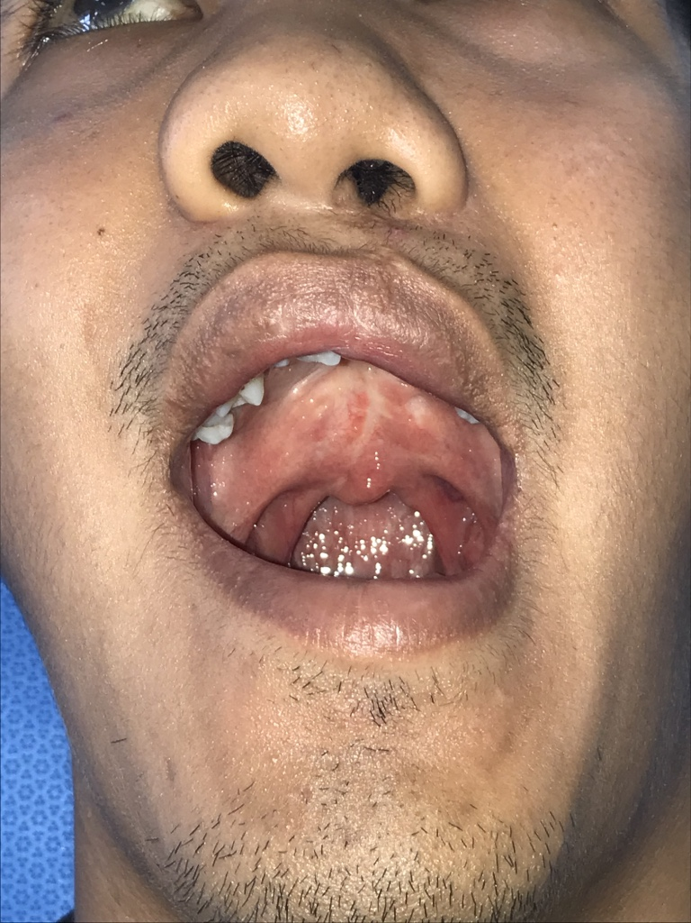
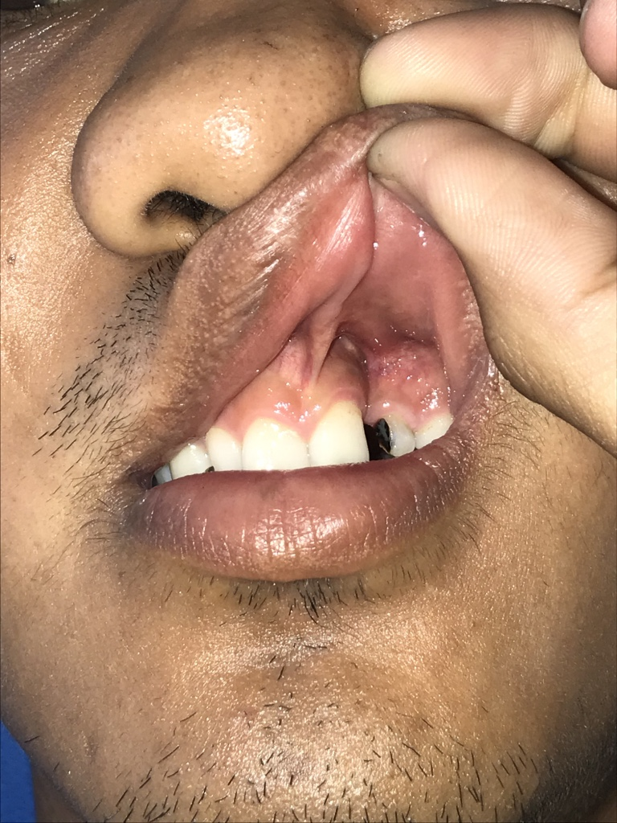
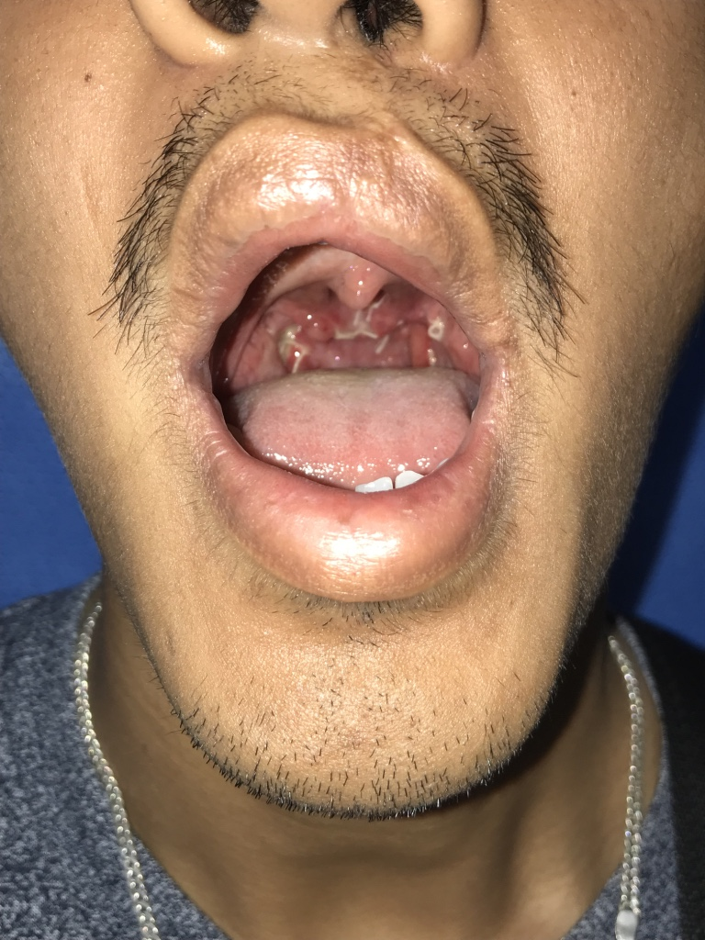
14 : SOMPHAVAT Pethnalong
Indication opératoire : FP1P2 gauche + voile court + fistule alvéoalaire
Intervention : Pharyngoplastie + GPP sans greffe osseuse
Type d’anesthésie : AG, IOT
Opérateur : AG

Slide 30
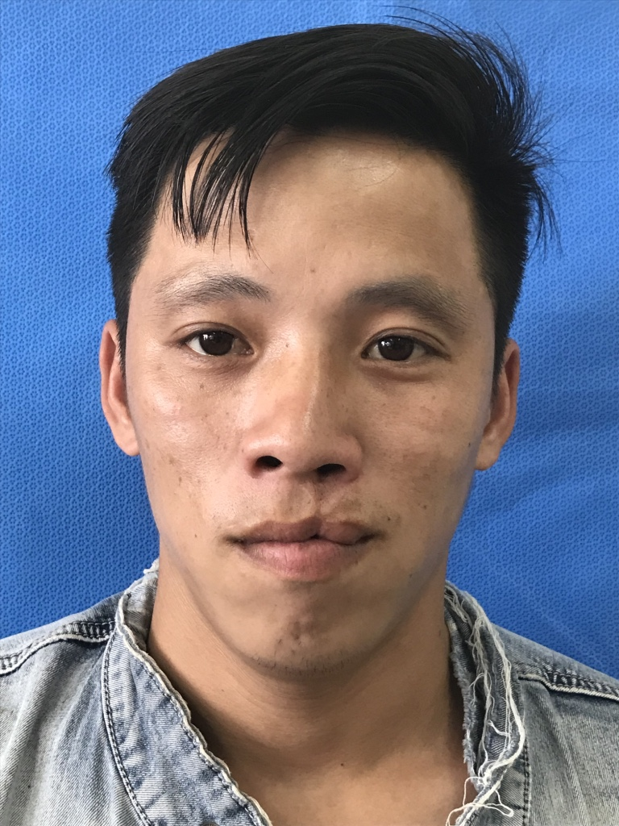
96 : XAYPUNYA Vixay
Indication opératoire : Séquelle FP1 gauche
Intervention : Reprise de fente labiale gauche
Type d’anesthésie : AL
Opérateur : JCP

Slide 31
Mercredi 6 mars 2019

Slide 32
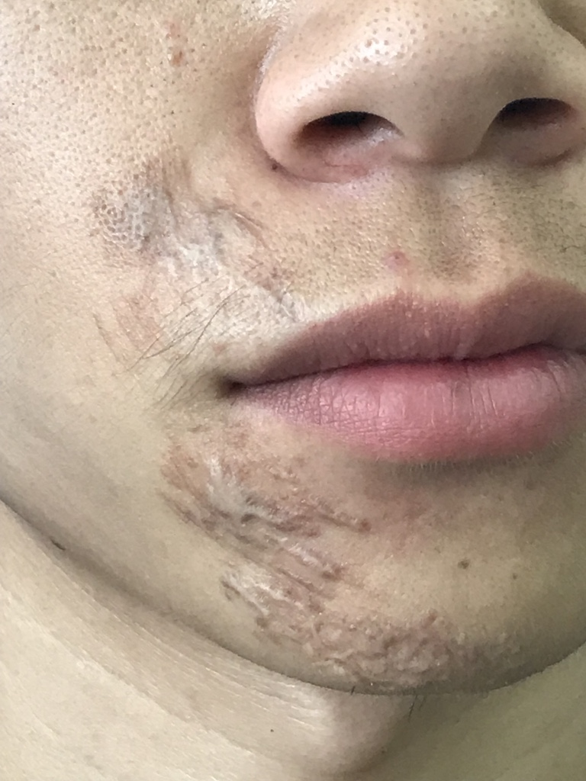
70 : CHITTAVONG Sitthiphoum
Indication opératoire : Cicatrice sur séquelle de brulure pli nasogenien droit
Intervention : Exérèse fusiforme
Type d’anesthésie : AL
Opérateur : PG

Slide 33
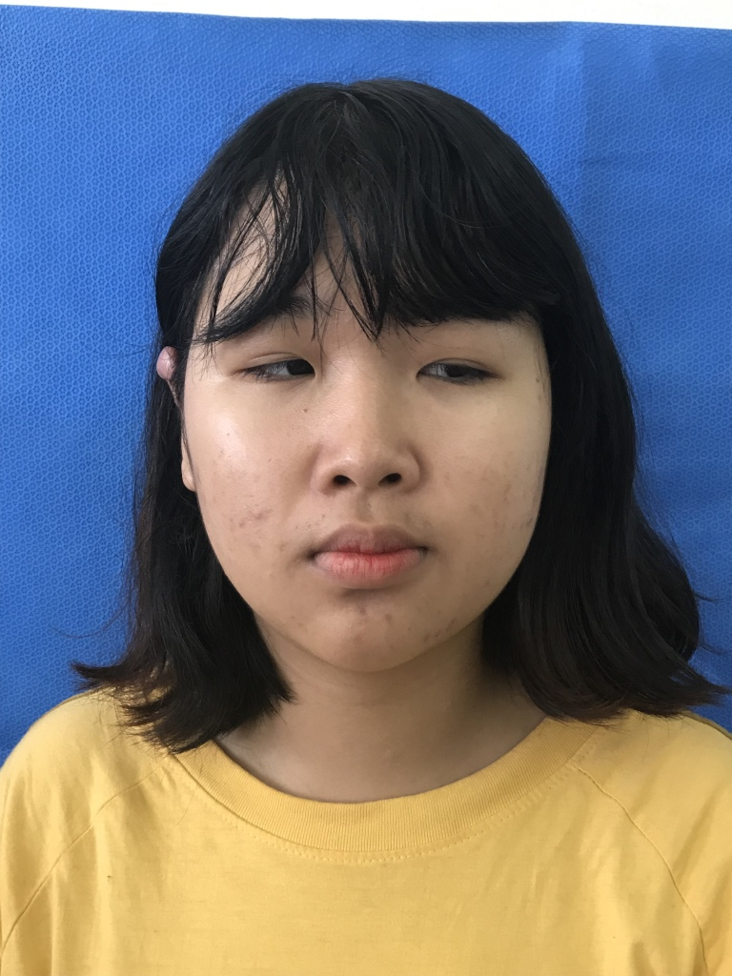
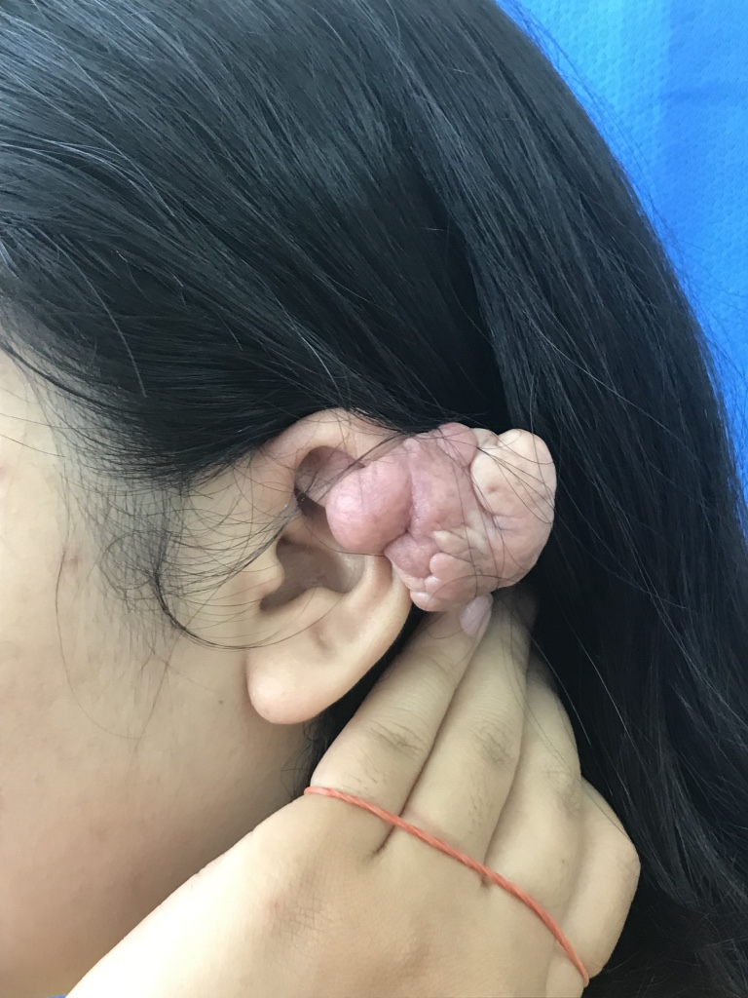
98 : PHETMIXAY Meksavanh
Indication opératoire : chéloïde oreille bilaterales
Intervention : Exérèse fusiforme
Type d’anesthésie : AL
Opérateur : PG

Slide 34
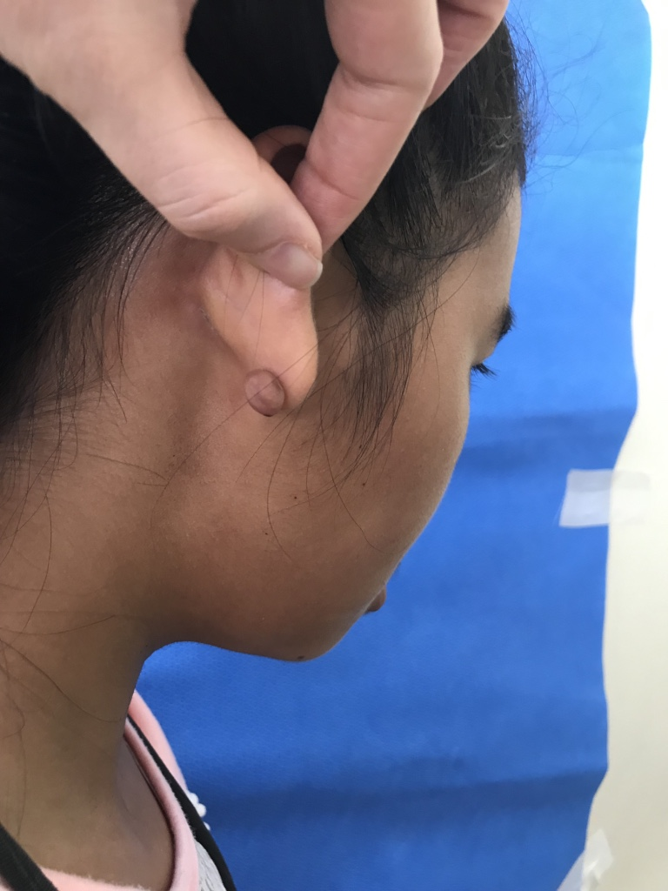
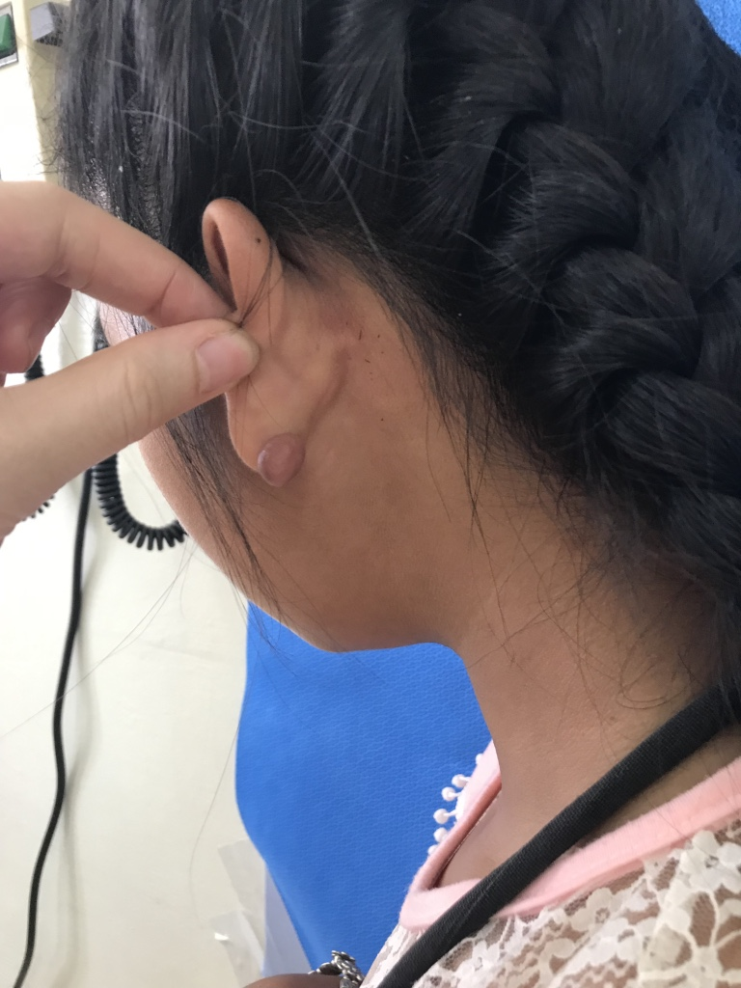
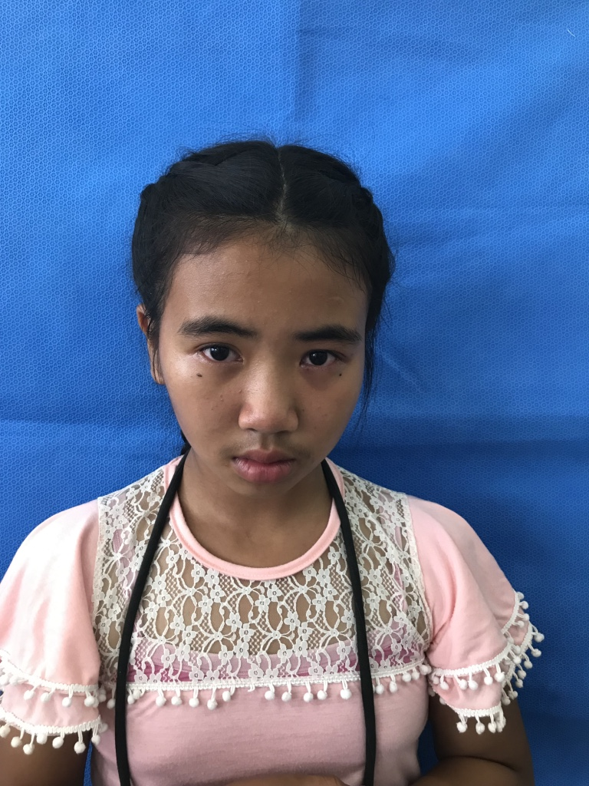
89 : XAYYAXAY Touna
Indication opératoire : chéloïdes oreilles bilaterales
Intervention : Exérèse fusiforme
Type d’anesthésie : AL
Opérateur : PG

Slide 35
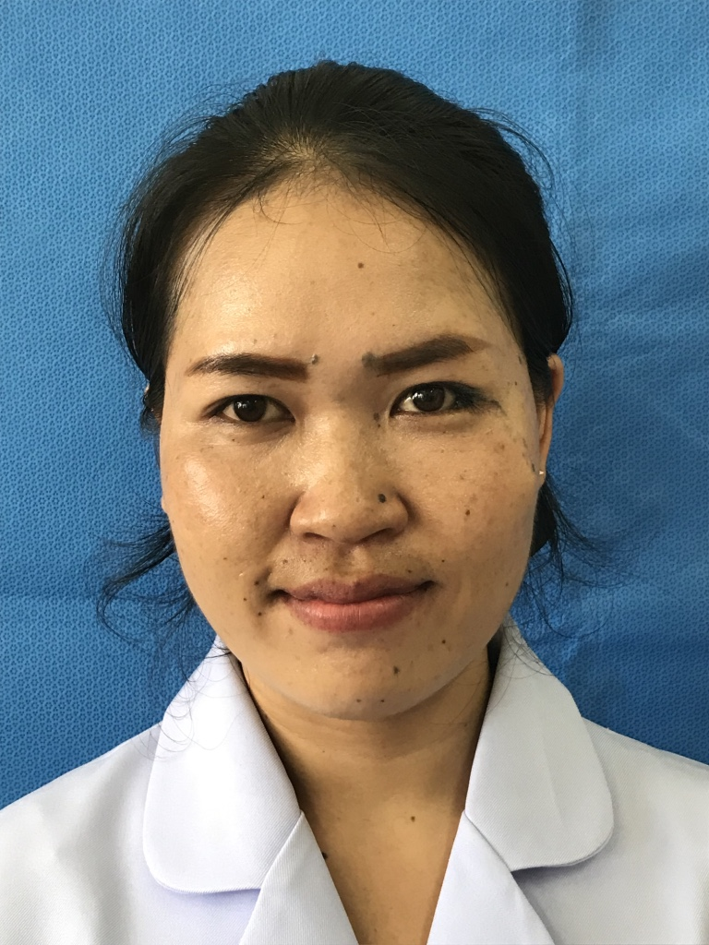
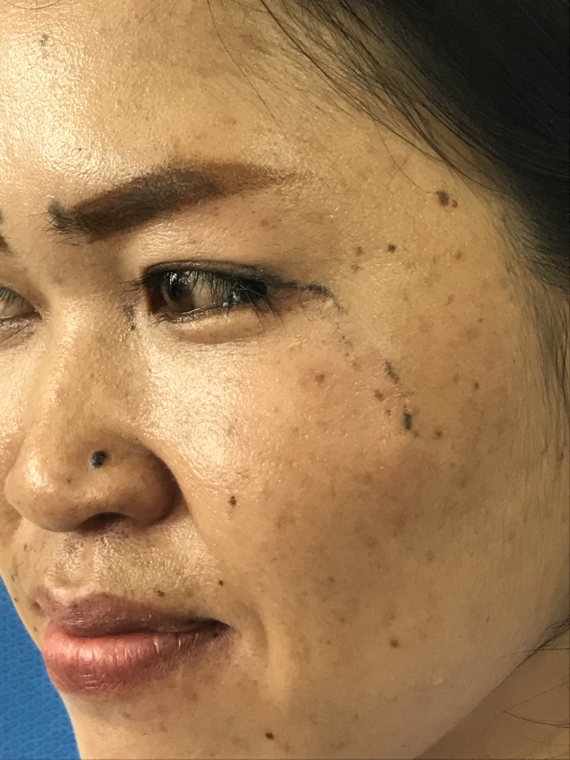
71 : SONGMANY Boumy
Indication opératoire : naevus verruqueux canthus externe avec cicatrice dans le prolongement des rides de la patte d’oie à droite
Intervention : Exérèse fusiforme
Type d’anesthésie : AL
Opérateur : PG

Slide 36
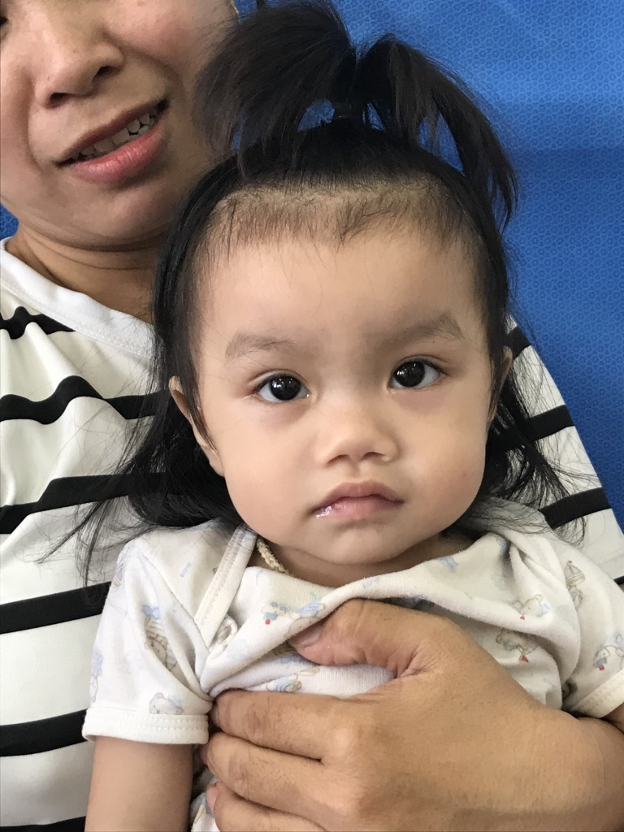
74 : MAHAVANG Manisa
Indication opératoire : FP2 partielle, fente vélaire isolée
Intervention : Véloplastie
Type d’anesthésie : AG, IOT
Opérateur : JCP

Slide 37
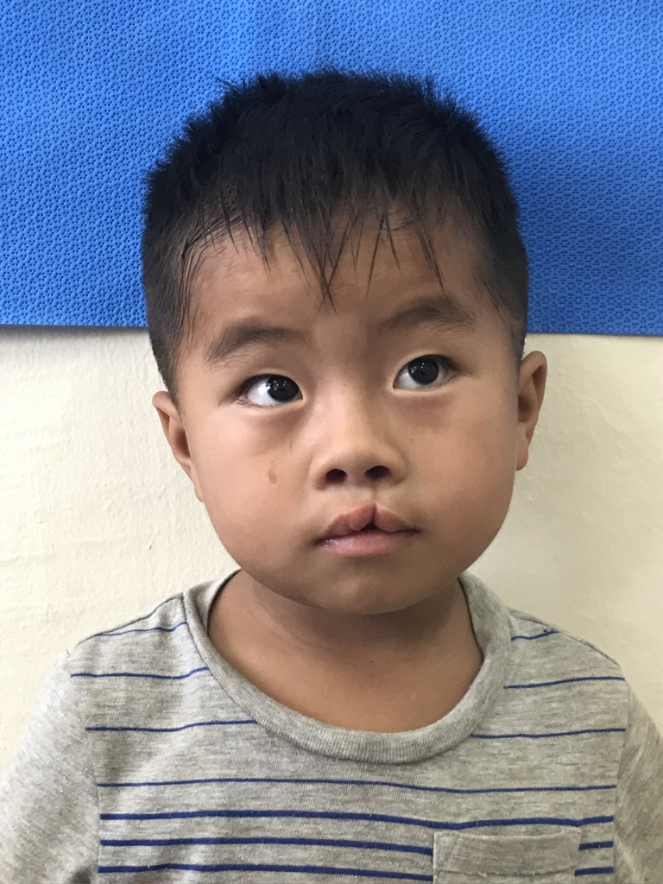
54 : THOR WAYVIHAT
Indication opératoire : Fente labiale gauche
Intervention : Chéïlo-rhinoplastie
Type d’anesthésie : AG, IOT
Opérateur : AG

Slide 38
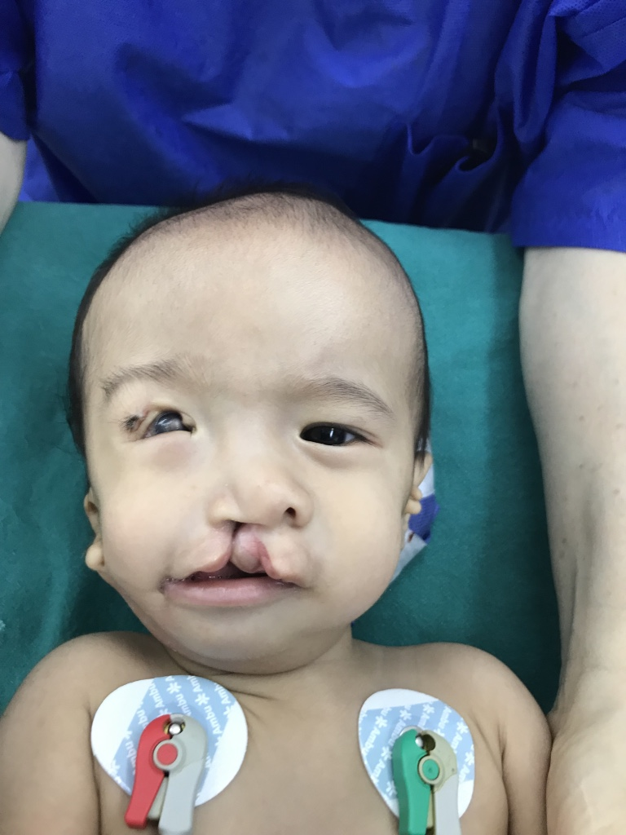
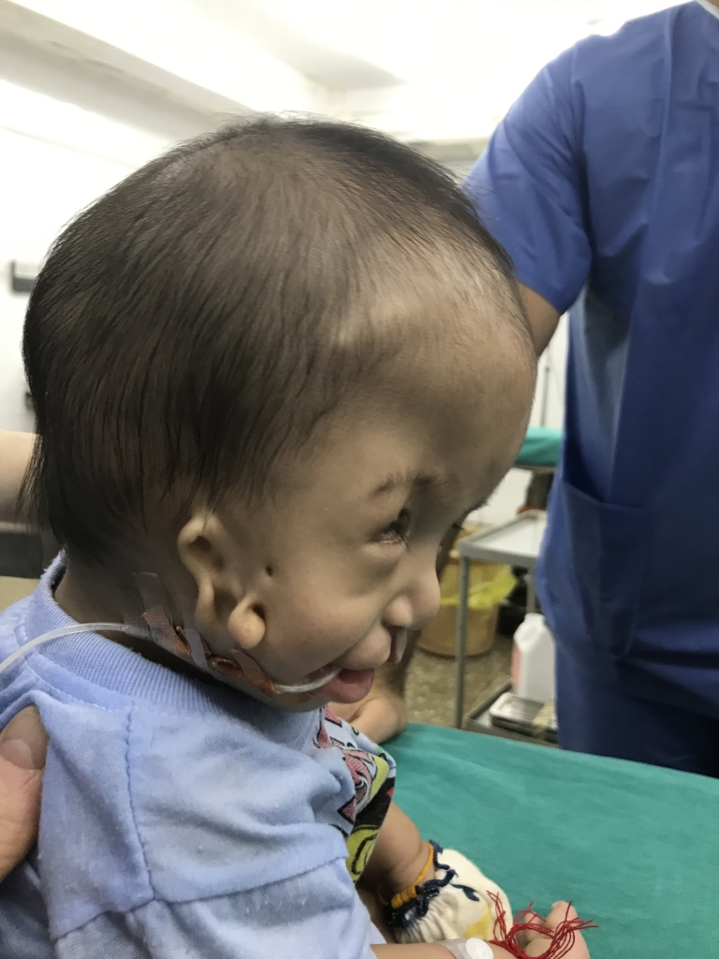
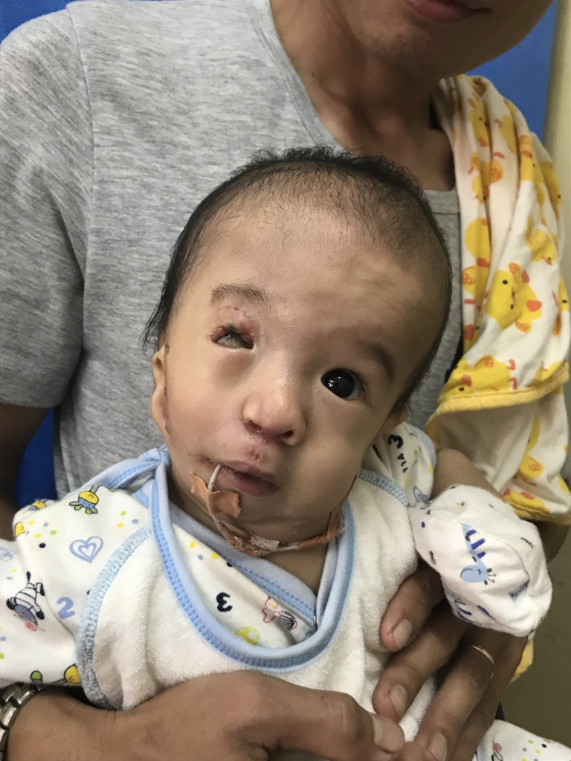
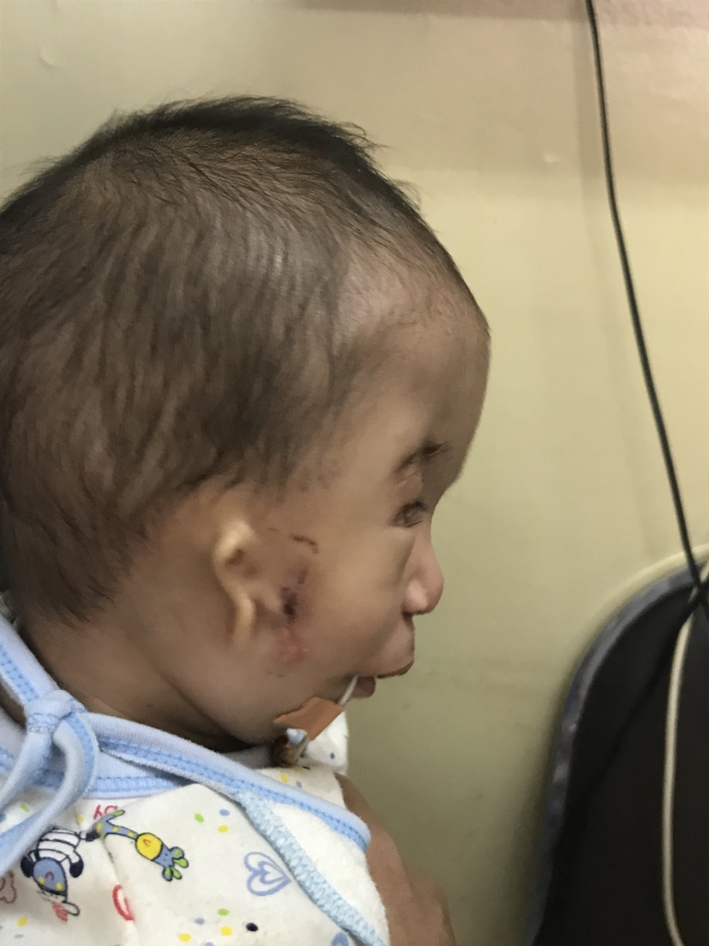
68 : SAOVONGXAY Thavichoun
Indication opératoire : Association fentes faciales rares 10 + 7 droites, fibrochondromes pré-tragiens bilatéraux et fente labiale droite
Intervention : Plastie palpébrale supérieure, commissuroplastie, exerese des fibrochondromes, chéïlorhinoplastie droite
Type d’anesthésie : AG, IOT
Opérateur : JCP + AG

Slide 39
23 : LEMPHIMMASONE Namlon
Indication opératoire : Tumeur osseuse maxillaire droite (ostéofibrome ? ) au niveau de la tubérosité maxillaire droite
Intervention : Exerese par voie endobuccale
Type d’anesthésie : AG, IOT
Opérateur : AG

Slide 40
105 : Moly
Indication opératoire : Ankylose ATM droite post-fracture
Intervention : Condylectomie droite + lambeau de muscle temporal droite
Type d’anesthésie : AG, INT au fibro
Opérateur : AG

Slide 41
29 : YANG Bounmy
Indication opératoire : Tuméfaction cervicale gauche + neurofibrome jugal droit
Intervention : Curage cervical gauche + exérèse neurofibrome jugal droit
Type d’anesthésie : AG, IOT
Opérateur : JCP

Slide 42
13 : SIMPASERT khamphouvanh
Indication opératoire : séquelle FP1P2
Intervention : Fistule palatine + reprise de cicatrice labiale
Type d’anesthésie : AG, IOT
Opérateur : AG + JCP

Slide 43
Jeudi 7 mars

Slide 44
10 : VAI YAKET Somsalao
Indication opératoire : Séquelle de neurofibromatose frontale droite
Intervention : Reprise frontale et palpébrale
Type d’anesthésie : AG, IOT
Opérateur : JCP

Slide 45
40 : THONVIOAVONE Phaimilath
Indication opératoire : FP2 partielle, fente vélaire isolée
Intervention : Véloplastie
Type d’anesthésie : AG, IOT
Opérateur : AG

Slide 46
58 : CHITPHANYA Phouvieng
Indication opératoire : FP1FP2 totale droite
Intervention : Vélopalatoplastie + chéïlorhinoplastie droite
Type d’anesthésie : AG, IOT
Opérateur : AG

Slide 47
12 : BLIAYAO Nousenglor
Indication opératoire : brûlure jugale droite
Intervention : Lambeau jugal bilobé d’avancement
Type d’anesthésie : AG, IOT
Opérateur : JCP

Slide 48
36 : CHANTHAVONG Bee
Indication opératoire : séquelle FP1 droite
Intervention : Reprise chéïloplastie droite
Type d’anesthésie : AG, IOT
Opérateur : AG

Slide 49
25 : PHOUTSYUONG natthida
Indication opératoire : KTT
Intervention : Exerese KTT
Type d’anesthésie : AG, IOT
Opérateur : JCP

Slide 50
24 : Koungtasui
Indication opératoire : FP1P2 bilatérale, chéïloplastie opérée l’année dernière
Intervention : vélopalatoplastie
Type d’anesthésie : AG, IOT
Opérateur : AG

Slide 51
92: Soi
Indication opératoire : Séquelle de fente labiale droite
Intervention : Chéïloplastie
Type d’anesthésie : AL
Opérateur : JCP

Slide 52
28 : LATTANAVANH Aoi
Indication opératoire : Séquelle de fente labiale gauche
Intervention : Reprise de chéïloplastie + rhinoplastie
Type d’anesthésie : AG, IOT
Opérateur : AG

Slide 53
65 : SYTHAMMAVONG Latsamy
Indication opératoire : FP1P2 gauche avec ATCD de chéïloplastie gauche complétement désunie.
Intervention : Chéïlo-rhinoplastie + vélo-palatoplastie
Type d’anesthésie : AG, IOT
Opérateur : AG

Slide 54
93 : HER Soa
Indication opératoire : Séquelle FP1 gauche
Intervention : Reprise de chéïloplastie
Type d’anesthésie : AG, IOT
Opérateur : AG

Slide 55
95 : KEOMOUNLA Anna
Indication opératoire : Séquelle de fonte purulente du septum, absence de columelle
Intervention : Reconstruction de columelle
Type d’anesthésie : AG, IOT
Opérateur : JCP

Slide 56
Lundi 11 mars 2019

Slide 57
39 : SOUPHANTHAEHIT Syphan
Indication opératoire : Séquelle de fente faciale rare n°0
Intervention : Rhinoplastie avec greffon costal
Type d’anesthésie : AG, IOT
Opérateur : JCP + AG

Slide 58
9 : KHOUNSADY Nancy
Indication opératoire : FP1P2 gauche (lèvre gauche + voile)
Intervention : Chéïloplastie gauche + véloplastie
Type d’anesthésie : AG, IOT
Opérateur : AG

Slide 59
51 : XAYSONGKHAM Owen
Indication opératoire : FP2
Intervention : Palatoplastie
Type d’anesthésie : AG, IOT
Opérateur : AG

Slide 60
88 : PHUPASERT Lamkhone
Indication opératoire : séquelle FP1P2 + naevus joue droite
Intervention : Pharyngoplastie + exerese naevus joue droite
Type d’anesthésie : AG, IOT
Opérateur : AG

Slide 61
101 : Kaeal
Indication opératoire : tuméfaction joue gauche (lymphangiome, hémangiome ?)
Intervention : Exerese par voie de parotidectomie
Type d’anesthésie : AG, IOT
Opérateur : JCP + AG

Slide 62
67 : PHENGKHAMHAK Moukdavanh
Indication opératoire : FP1P2 (voile + palais toujours ouverts)
Intervention : vélo-palatoplastie
Type d’anesthésie : AG, IOT
Opérateur : AG

Slide 63
76 : VONGMOUTTAI Meenisa
Indication opératoire : FP2 (voile)
Intervention : véloplastie
Type d’anesthésie : AG, IOT
Opérateur : AG

Slide 64
15 : SINGHALATH Farsai
Indication opératoire : brûlure jugale, auriculaire et poitrine gauche
Intervention : exerese en fuseau des brûlures
Type d’anesthésie : AG, IOT
Opérateur : JCP

Slide 65
Mardi 12 mars 2019

Slide 66
26 : SOUVANNAMAYTHI Aliya
Indication opératoire : fente faciale 9 droite
Intervention : fermeture
Type d’anesthésie : AG, IOT
Opérateur : JCP

Slide 67
l
100 : PHONEVILAY Daonoy
Indication opératoire : FP2
Intervention : véloplastie
Type d’anesthésie : AG, IOT
Opérateur : JCP

Slide 68
77 : HONGKHAM Phetmany
Indication opératoire : séquelle FP2
Intervention : Pharyngoplastie
Type d’anesthésie : AG, IOT
Opérateur : JCP

Slide 69
8 : KAMSUP Saiphan
Indication opératoire : angiome labial supérieur gauche, désunion totale de cicatrice
Intervention : Reprise parage-suture
Type d’anesthésie : AG, IOT
Opérateur : JCP

Slide 70
62 : KEOMANIVONG Khamsai
Indication opératoire : séquelle FP1P2 , fistule palato-vélaire
Intervention : Palatoplastie
Type d’anesthésie : AG, IOT
Opérateur : JCP

Slide 71
42 : SENSOUPHALACK Apple
Indication opératoire : séquelle FP1P2 , fistule palato-vélaire
Intervention : Palatoplastie
Type d’anesthésie : AG, IOT
Opérateur : JCP

Slide 72
84 : Taleng
Indication opératoire : bride cervicale sur sequelle de brulure
Intervention : libération bride et greffe en peau totale sur l’espace libéré, prélevée au niveau abdominal
Type d’anesthésie : AG, IOT
Opérateur : PG

Slide 73
80 : Pia
Indication opératoire : bride cervicale sur séquelle de brulure
Intervention : libération bride et greffe en peau totale sur l’espace libéré
Type d’anesthésie : AG, IOT
Opérateur : PG

Slide 74
43 : KEOBOUNMY Among
Indication opératoire : Papule conjonctivale canthu interne droit sur probable sd EEC
Intervention : Exerese simple
Type d’anesthésie : AG, IOT
Opérateur : PG

Slide 75
108 : Namphon
Indication opératoire : bride eminence thenar sur sequelle de brulure
Intervention : liberation de la bride et GPT dans l’espace libéré
Type d’anesthésie : AG, IOT
Opérateur : PG

Slide 76
Mercredi 13 mars

Slide 77
111 : Tiger
Indication opératoire : FP1P2 bilatérale (voile + palais toujours ouverts)
Intervention : vélo-palatoplastie
Type d’anesthésie : AG, IOT
Opérateur : JCP

Slide 78
66 : XAYYALATH Tinglong
Indication opératoire : FP1P2 gauche (voile + palais toujours ouverts)
Intervention : vélo-palatoplastie + retouche lèvre rouge
Type d’anesthésie : AG, IOT
Opérateur : JCP

Slide 79
78 : THOR Xue
Indication opératoire : Macroglossie sur malformation kystique, bloc le 5 mars, désunion totale de la suture
Intervention : Parage-suture
Type d’anesthésie : AG, INT
Opérateur : JCP

Slide 80
85 : THAMMANY Panoi
Indication opératoire : séquelle FP2 , fistule vélaire palatine
Intervention : Palatoplastie
Type d’anesthésie : AG, IOT
Opérateur : JCP

Slide 81
44 : THAO Mali
Indication opératoire : FP2 totale
Intervention : Vélopalatoplastie
Type d’anesthésie : AG, IOT

Slide 82
27 : DETHVONGSONE Tak
Indication → Séquelle de brulure région parotidienne gauche
Geste → Exérèse de la cicatrice hypertrophique et couverture par une greffe de peau totale prise au dépend de l’abdomen
Anesthésie → AG, IOT
Operateur → PG

Slide 83
50 : KHAMMANY Manithong
Indication → cicatrice rétractile canthus interne avec léger ectropion
Geste → Exérèse de la cicatrice en fuseau et remise en tension de la paupière inferieure
Anesthésie → AG, IOT
Operateur → PG

Slide 84
57 : NORLAVONG Viengxay
Indication → séquelles de brulures joue gauche et droite, front et sous la lèvre inferieure à l’origine d’une bride.
Geste → Exérèse en surface et fermeture en un temps pour les joues et le front + GPT sous la lèvre inf pris au dépend de la région retro-auriculaire droite.
Anesthésie → AG, IOT
Operateur → PG

Slide 85
87 : CHERPOUNG Sounphet
Indication → Séquelle de brulure région thoracique et cervical gauche avec bride sous mentonnière
Geste → Libération de la bride, exérèse d’une partie de la cicatrice et GPT en cervical + fermeture en un temps sur le thorax
Anesthésie → AG, IOT
Operateur → PG

Slide 86
Jeudi 14 mars

Slide 87
46 : PHUNYASUEK Thidalath
Indication opératoire : séquelle FP2 , fistule vélo-palatine
Intervention : Fermeture de fistule
Type d’anesthésie : AG, IOT
Opérateur : JCP

Slide 88
103 : PANYAVONG Kenghom
Indication opératoire : Malformation macrokystique hémifaciale droite
Intervention : Exerese, symétrisation faciale
Type d’anesthésie : AG, IOT
Opérateur : JCP

Slide 89
86 : SIHALATH Chanthakone
Indication opératoire : séquelle FP1 gauche (fistule bucco-nasale + encoche lèvre rouge)
Intervention : Retouche lèvre rouge + GPP
Type d’anesthésie : AG, IOT
Opérateur : JCP

Slide 90
107 : Liyan
Indication opératoire : bride des 2 3 4 et 5e doigt main droite entre Meta et P1 à P2
Intervention : exision des brides et GPT
Type d’anesthésie : AG, IOT
Opérateur : PG

Slide 91
99 : VILAYSAN Tatan
Indication opératoire : cicatrice front sur sequelle traumatologique probable
Intervention : symetrisation sourcil et reprise cicatrice
Type d’anesthésie : AG, IOT
Opérateur : PG

Slide 92
35 : KEOVONGSA Siewping
Indication opératoire : botriomychome paupiere sup droite
Intervention : exereseen fuseau
Type d’anesthésie : AG, IOT
Opérateur : PG

Slide 93
Conclusion
Au total : 86 patients
22 anesthésies locales
64 anesthésies générales
Points forts :
L’équipe :
3 chirurgiens : 3 tables
2 anesthésistes
1 IADE et 2 IBODE
permettant une optimisation du temps
Matériel en quantité suffisante et possibilité d’emprunter le matériel de l’équipe locale
Le bloc opératoire:
Equipe locale présente et aidante

Slide 94
Points faibles :
Soins post-opératoires très insuffisants malgré les consignes données tous les matins
Intégrer une IDE dans l’équipe pour former l’équipe locale
Aspirations peu efficaces
Manque de matériel pour la chirurgie du crâne :
Enfants récusés pour des craniosténoses

